Slide 1
Die Κennzeichen der Kinematik der Erde
Kapitel 12
Hydrosphäre, Atmosphäre und Klima:
Die fluiden Sphären der Erde

Slide 2
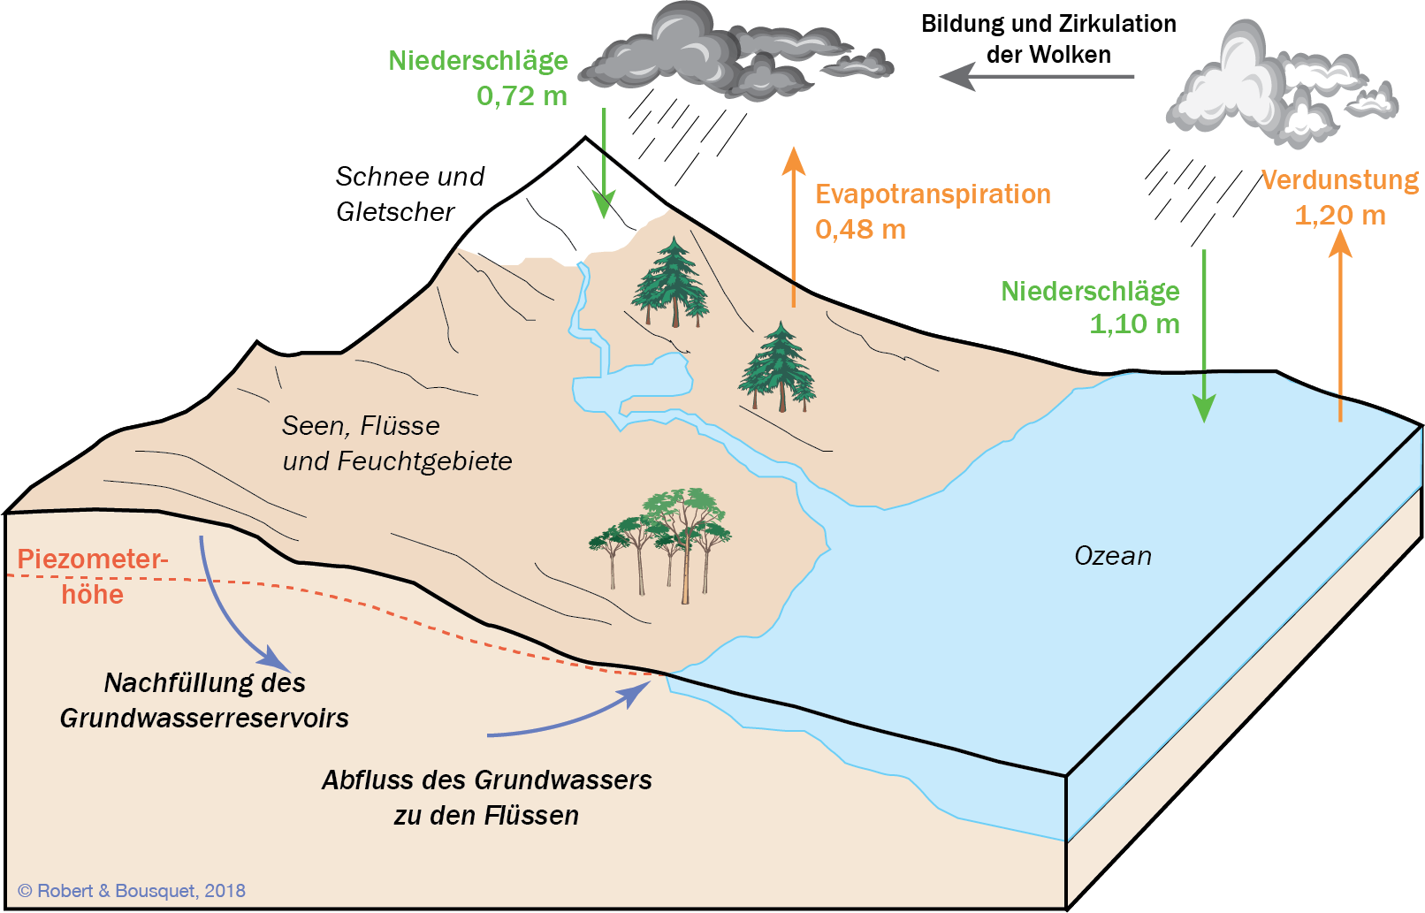
Abb. 12.1
Schema des Wasserkreislaufs. Die Niederschlags- und Verdunstungsmengen werden als durchschnittliche Höhen in Meter pro Jahr angegeben, das heißt als die auf die Oberflächen der Kontinente (29 %) und Ozeane (71 %) umgerechneten Wasservolumen
Type to enter a caption.

Slide 3
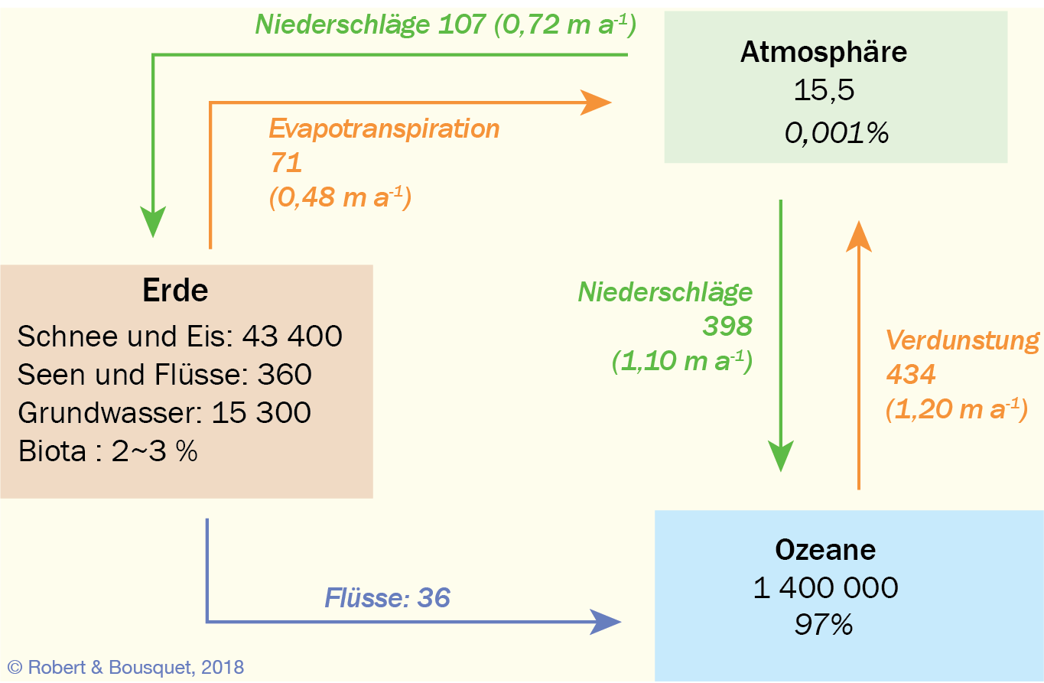
Abb. 12.2
Type to enter a caption.
Die verschiedenen Reservoire des globalen Wasserkreis- laufs; Angabe der Volumina in 1015 kg und der Wasserzirkulation in 1015 kg pro Jahr. Die Zahlen in Klammern entsprechen der Wasserhöhe in Metern pro Jahr (vgl. Abb. 12.1)

Slide 4
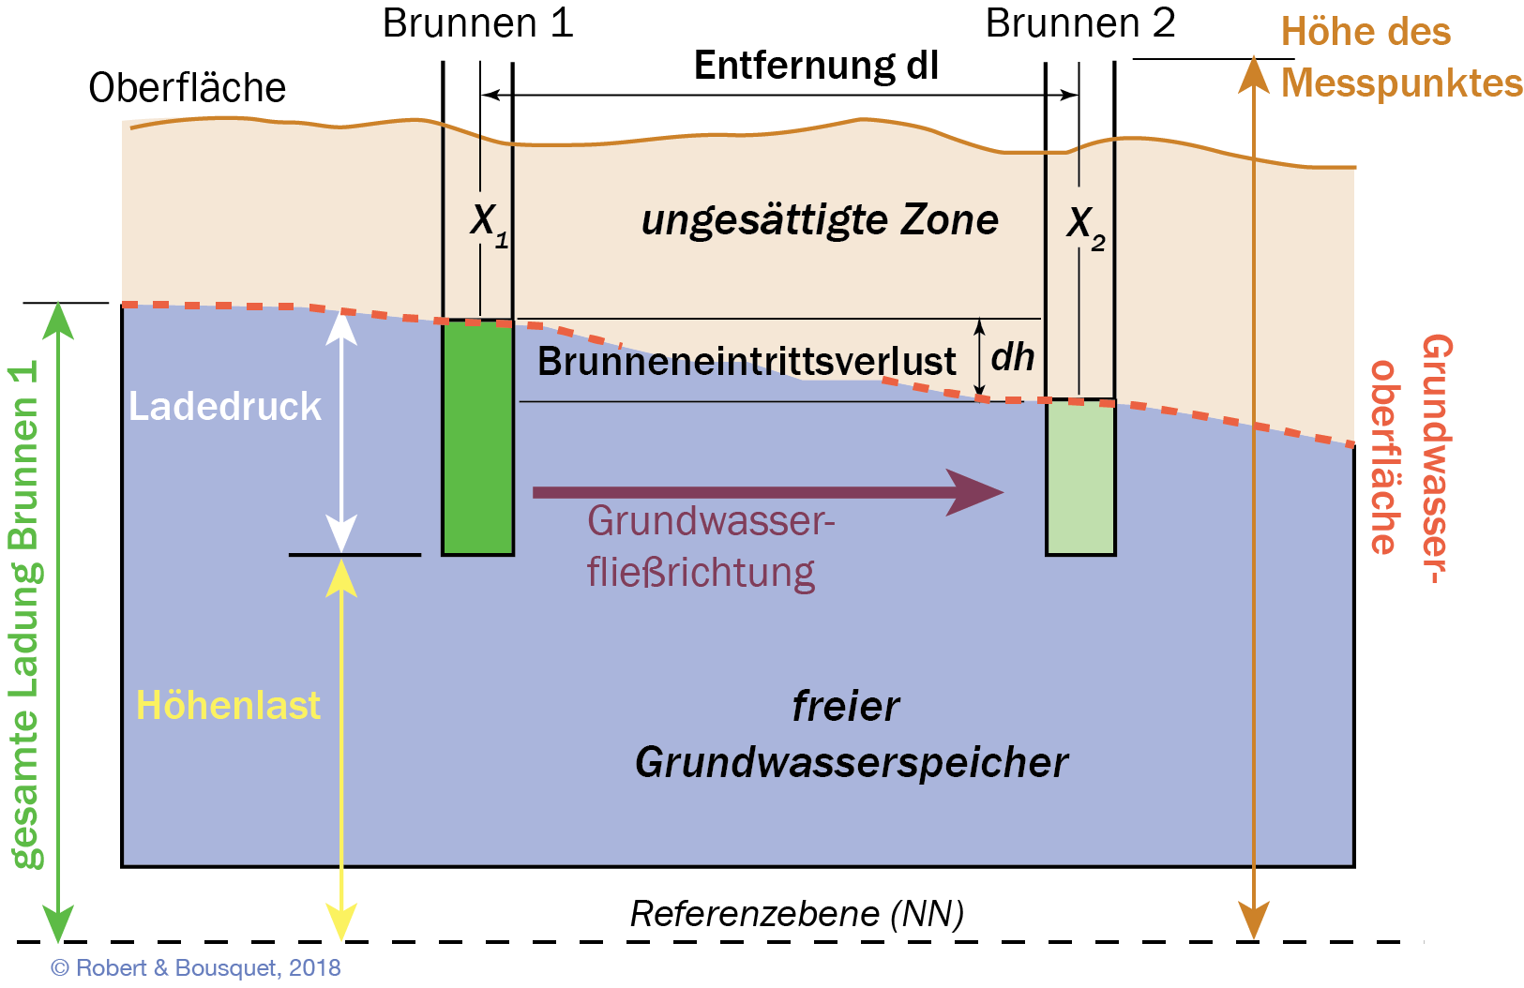
Abb. 12.3
Druckdifferenz und Fließen von Grundwasser
Type to enter a caption.

Slide 5
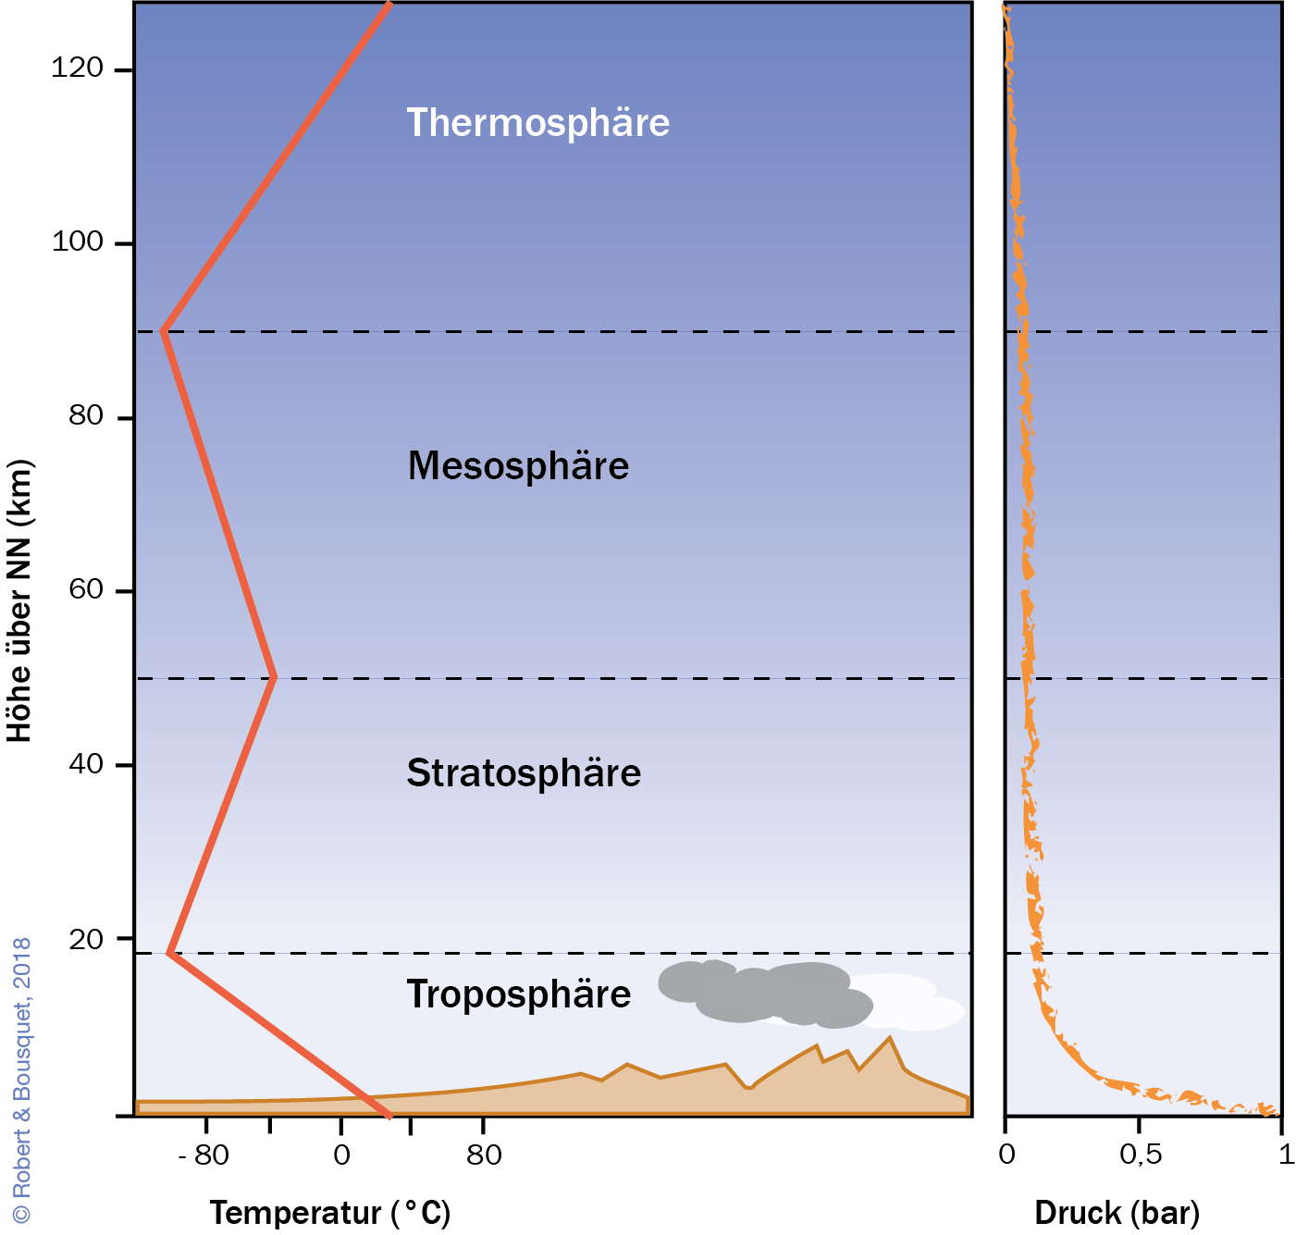
Abb. 12.4
Schichten der Atmosphäre; Temperaturprofil bei 15° N
Type to enter a caption.

Slide 6
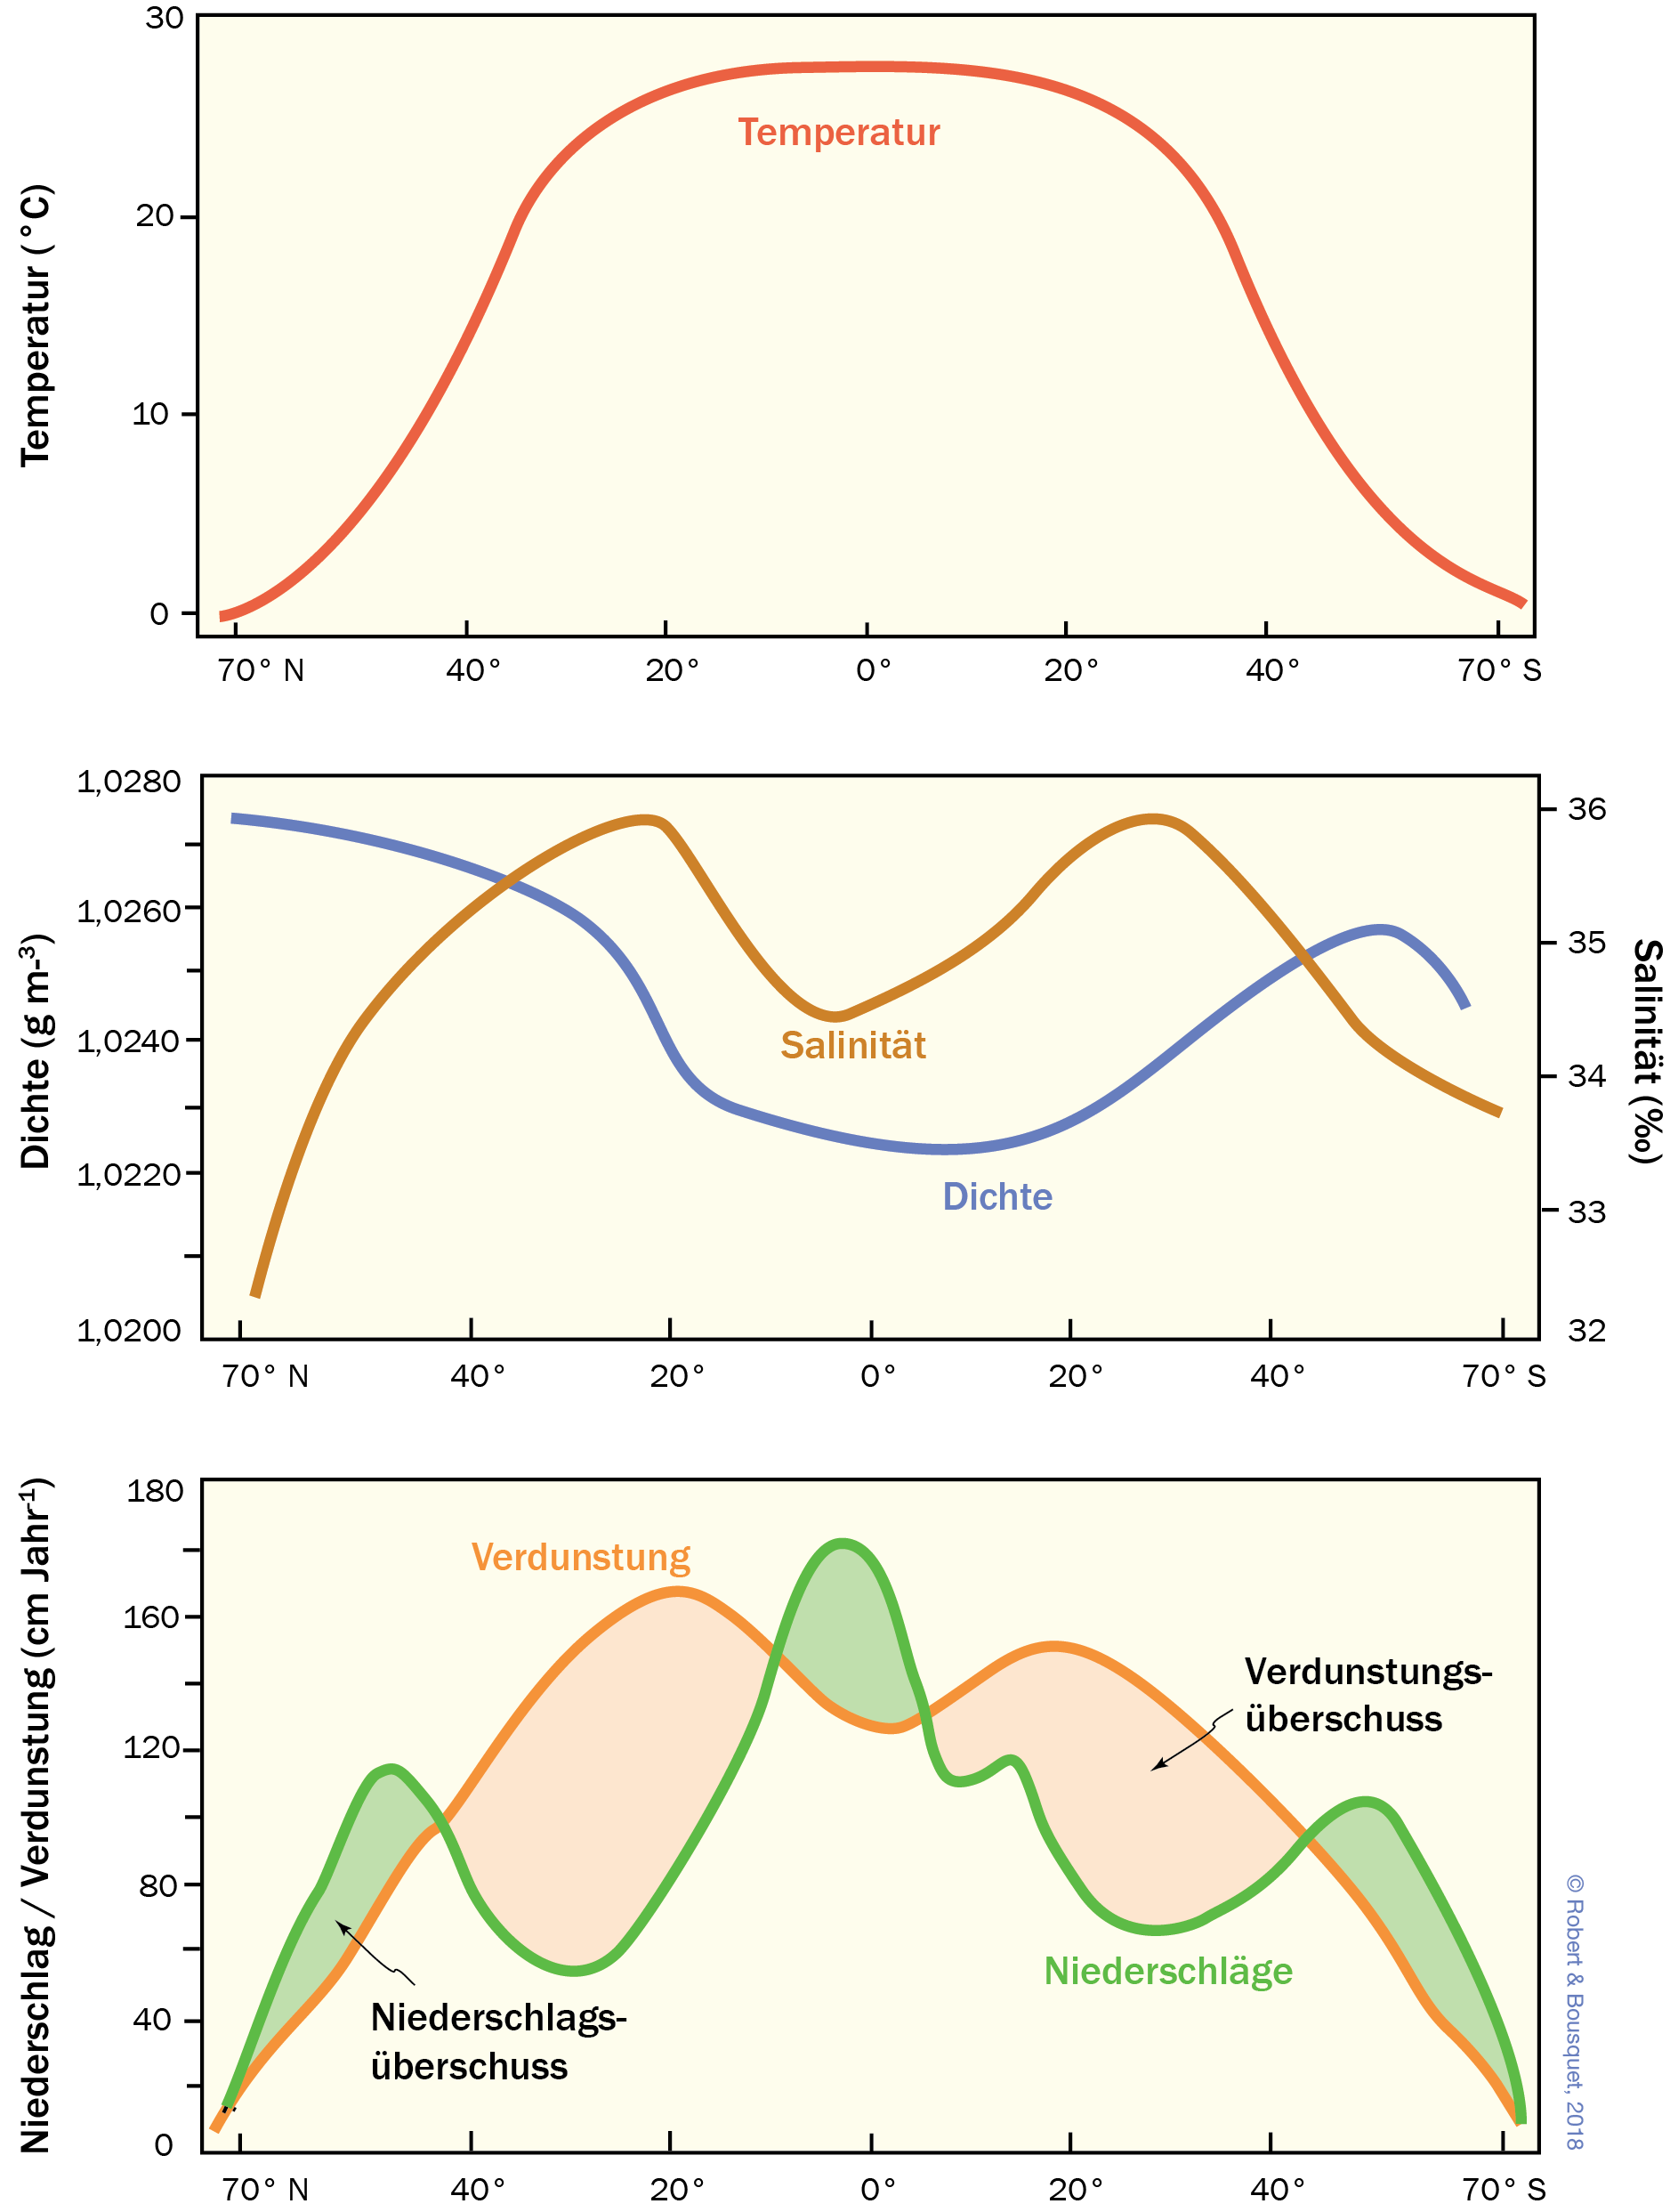
Abb. 12.5
Unterschiede in der Temperatur, der Salinität und der Dichte in Abhängigkeit von Breitengrad, jährlicher Niederschlags- und Verdunstungsmenge an der Oberfläche ozeanischer Gewässer. Die hohen Niederschlagswerte in den Breiten unter der Polarfront (50–60° N und S) und in der Äquatorgegend korrelieren mit einem besonders geringen Salzgehalt des Meerwassers. Dagegen weisen die niederen Breiten (30° N und S) unter den subtropischen Hochdruckgürteln einen hohen Salzgehalt auf. Der im Gegensatz zum geometrischen Äquator leicht nach Norden verschobene „meteorologische Äquator“ und der Einfluss der innertropischen Konvergenzzone wirken sich auch in der verschobenen Lage des äquatorialen Niederschlagsmaximums aus
Type to enter a caption.

Slide 7
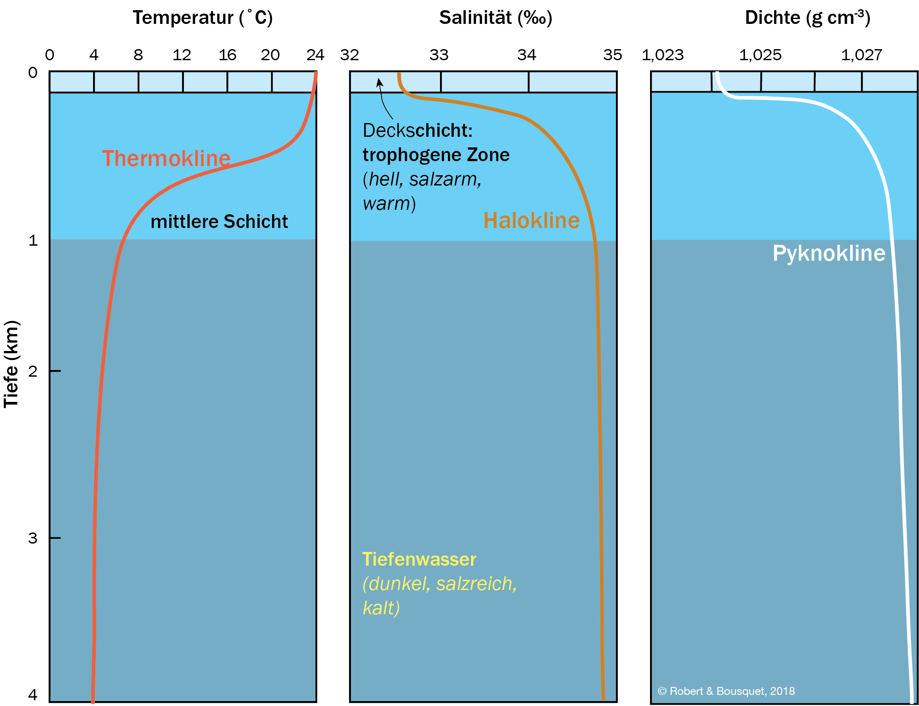
Abb. 12.6
Verallgemeinerte Modelle von Temperatur, Salinität und Dichte in einer Wassersäule der mittleren Breiten. Im Bereich der Thermo- kline, Halokline und Pyknokline gibt es starke Temperatur-, Salinitäts- und Dichtegradienten, die charakteristisch für die mittlere Wasserschicht der Ozeane sind. Die Basis dieser Schicht, die zwischen 700 und 1500 m Tiefe liegen kann, wird hier mit einer Idealtiefe von 1000 m angegeben. Die turbulente Deckschicht ist mit einer Mächtigkeit von 100 m angegeben. Ihre Basis befindet sich dort, wo keinerlei durch die Einwirkung des Windes auf die Wasseroberfläche ausgelöste Wasserbewegung mehr vorhanden ist
Type to enter a caption.

Slide 8
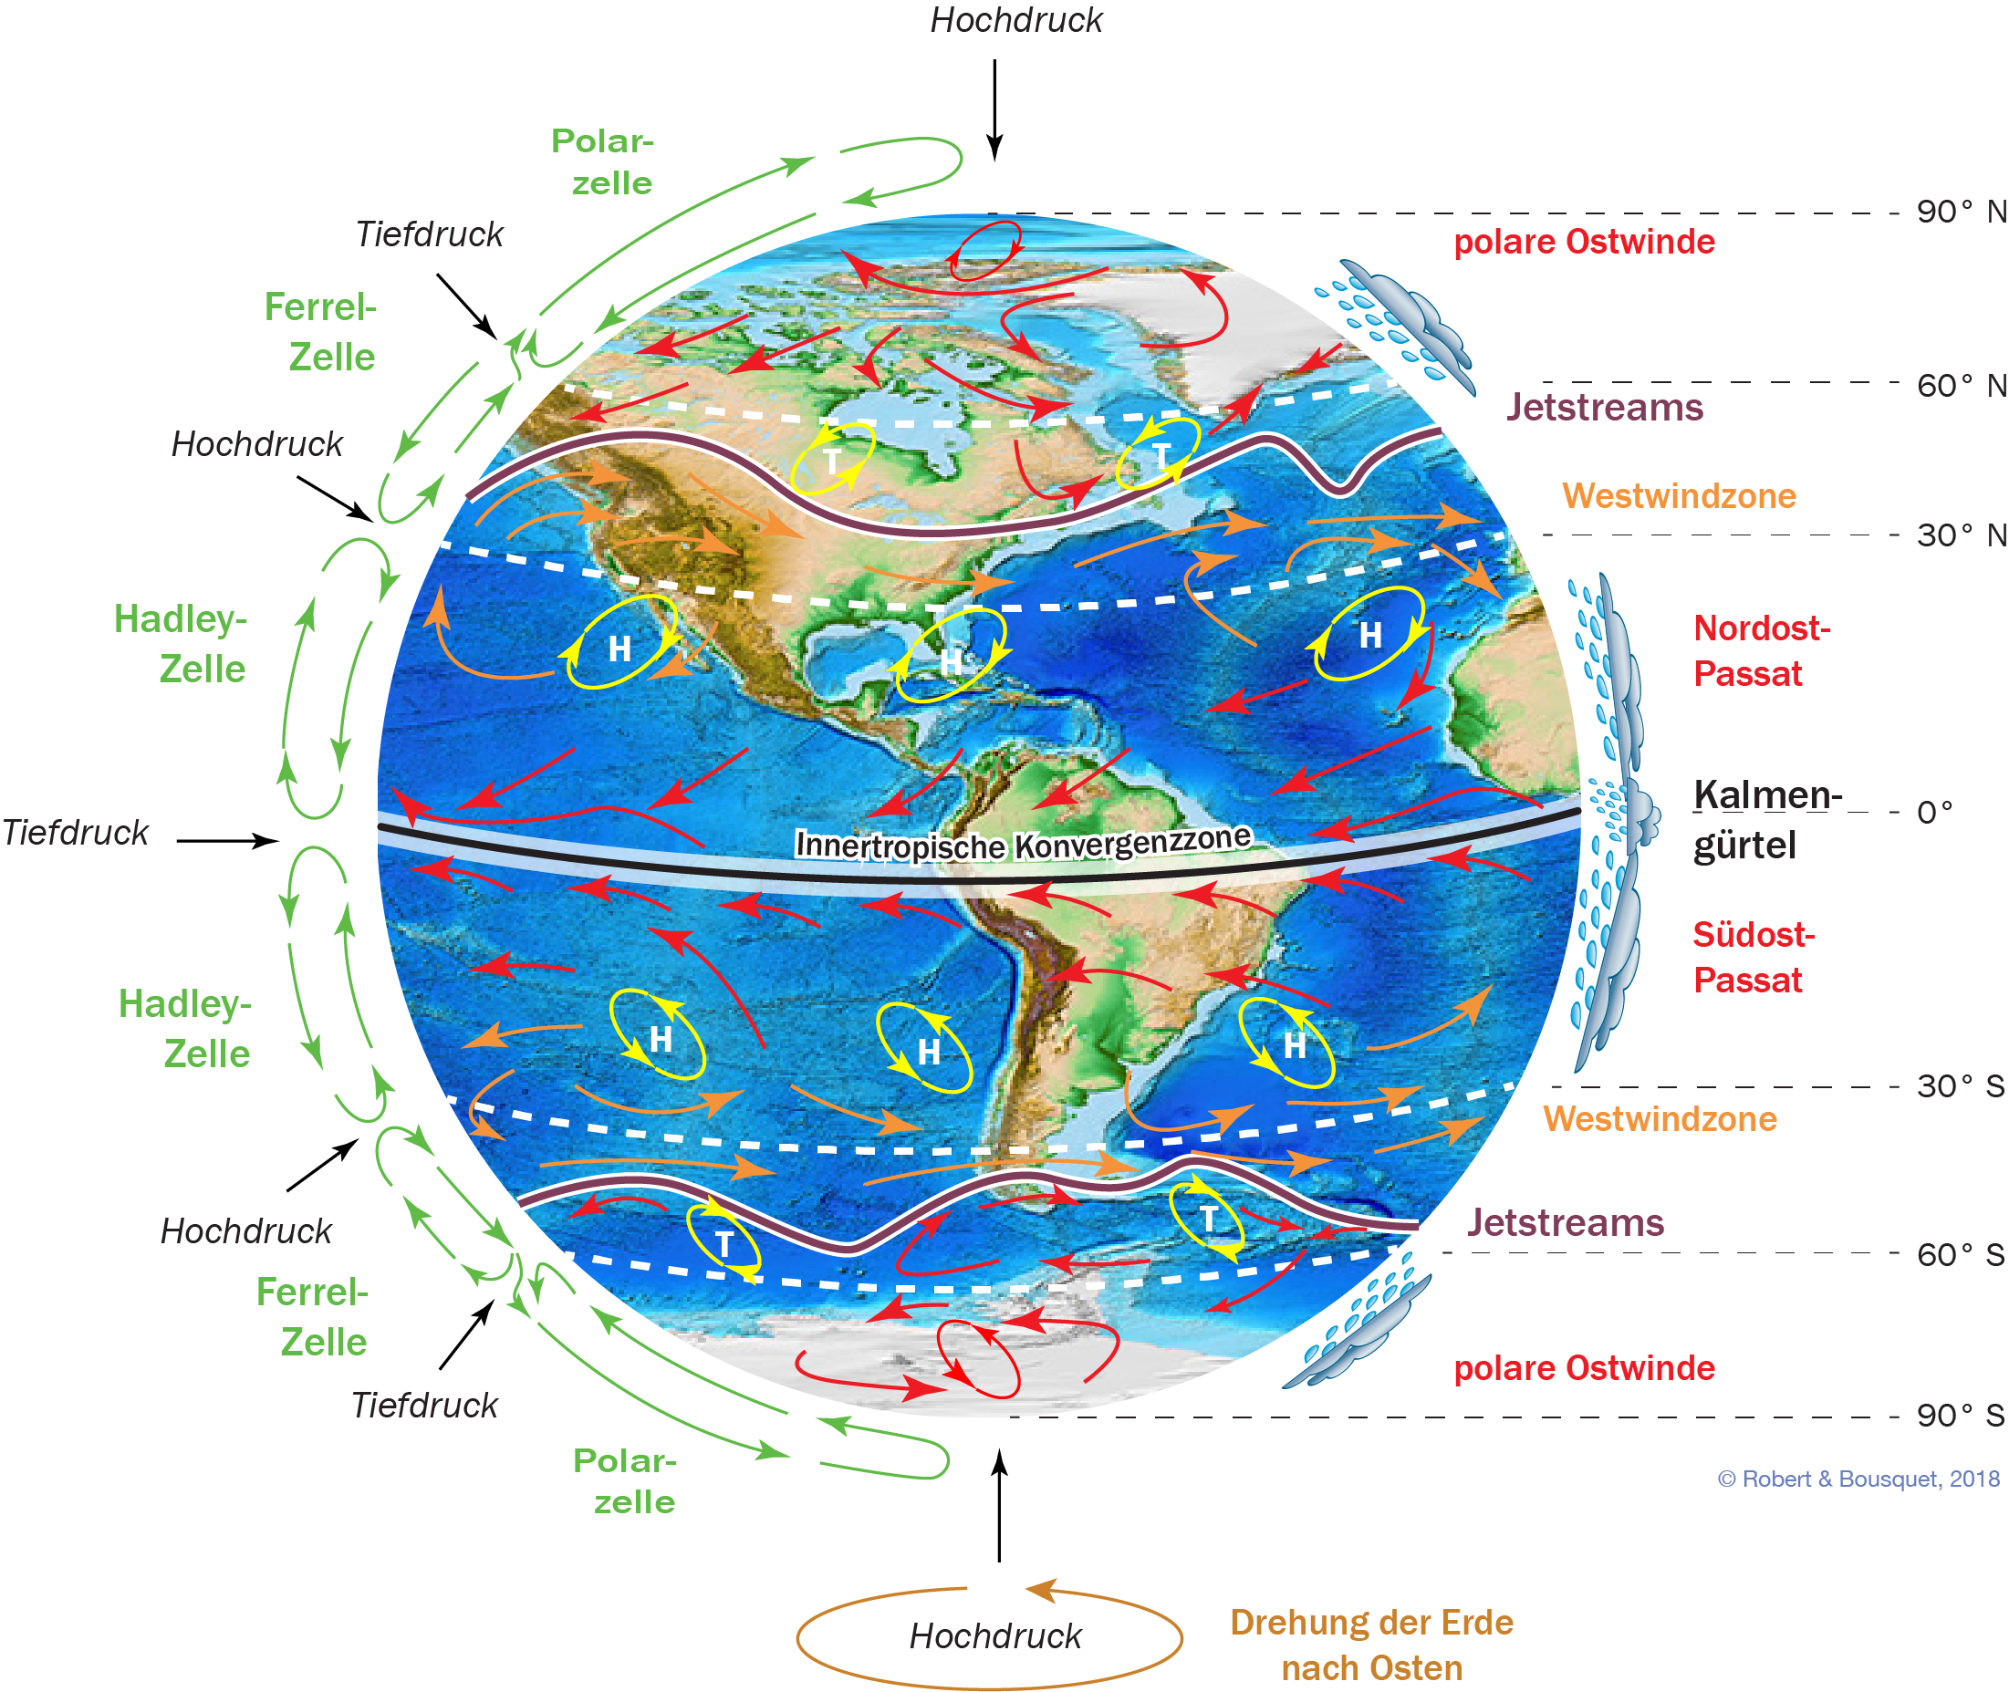
Abb. 12.7
Schema der globalen atmosphärischen Zirkulation und der Winde der unteren Atmosphäre. Drei Konvektionszellen bestimmen die Luftströmungen in der unteren Atmosphären jeder Hemisphäre. Die oberflächennahen Winde dieser Zellen sind der treibende Motor für die oberflächennahen Meeresströmungen. Die vertikalen Ströme der Konvektionszellen bestehen aus Tiefdruckgebieten, in denen die Luft aufsteigt und sich als Folge ihrer Abkühlung starke Niederschläge am Äquator und auch an der Polarfront (50–60° nördlicher und südlicher Breite) bilden, sowie Hochdruckgebieten mit absinkenden Luftmassen, in denen die Luftfeuchtigkeit gering ist und die zur Niederschlagsarmut der mittleren Breiten (30° nördliche und südliche Breite) und der Polargebiete führen. Aufgrund der Erddrehung von West nach Ost und der Corioliskraft werden die Winde der nördlichen Hemisphäre nach rechts und die Winde der südlichen Hemisphäre nach links abgelenkt. Die polaren Jetstreams sind nach Osten strömende Höhenwinde der Troposphäre, deren wellenförmiger Verlauf entlang der Polarfront die Lage der Tief- und Hochdruckgebiete nördlich und südlich dieser Front bestimmt
Type to enter a caption.

Slide 9
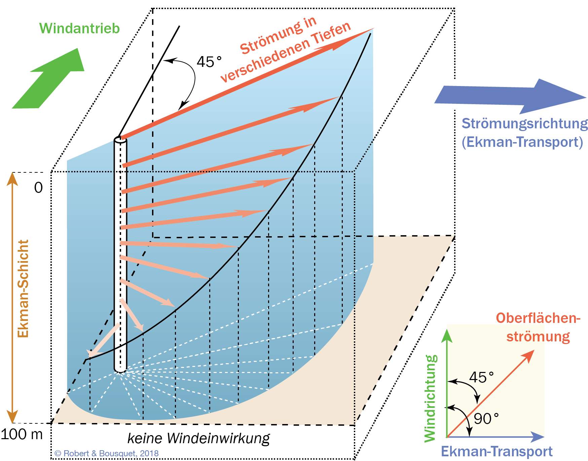
Abb. 12.8
Ekman-Spirale und Ekman-Transport. Der Wind führt im Oberflächenwasser des Meeres (Ekman-Schicht) zu einer mit der Tiefe abnehmenden Reibungskraft (dargestellt durch die kürzer werdenden roten Pfeile). In jeder Tiefenlage wird die Richtung dieser Kraft durch die Corioliskraft beeinflusst (Richtung der roten Pfeile, deren Umhüllende eine Spirale ergibt). Die Corioliskraft bewirkt, dass das oberflächennahe Wasser im 45°-Winkel zur Windrichtung (in der nördlichen Hemisphäre nach rechts) fließt, während der Netto-Transport in der Gesamtsäule des Oberflächenwassers (der Ekman-Transport) im 90°-Winkel zur Windrichtung stattfindet. (Verändert nach Pinet 1992)
Type to enter a caption.

Slide 10
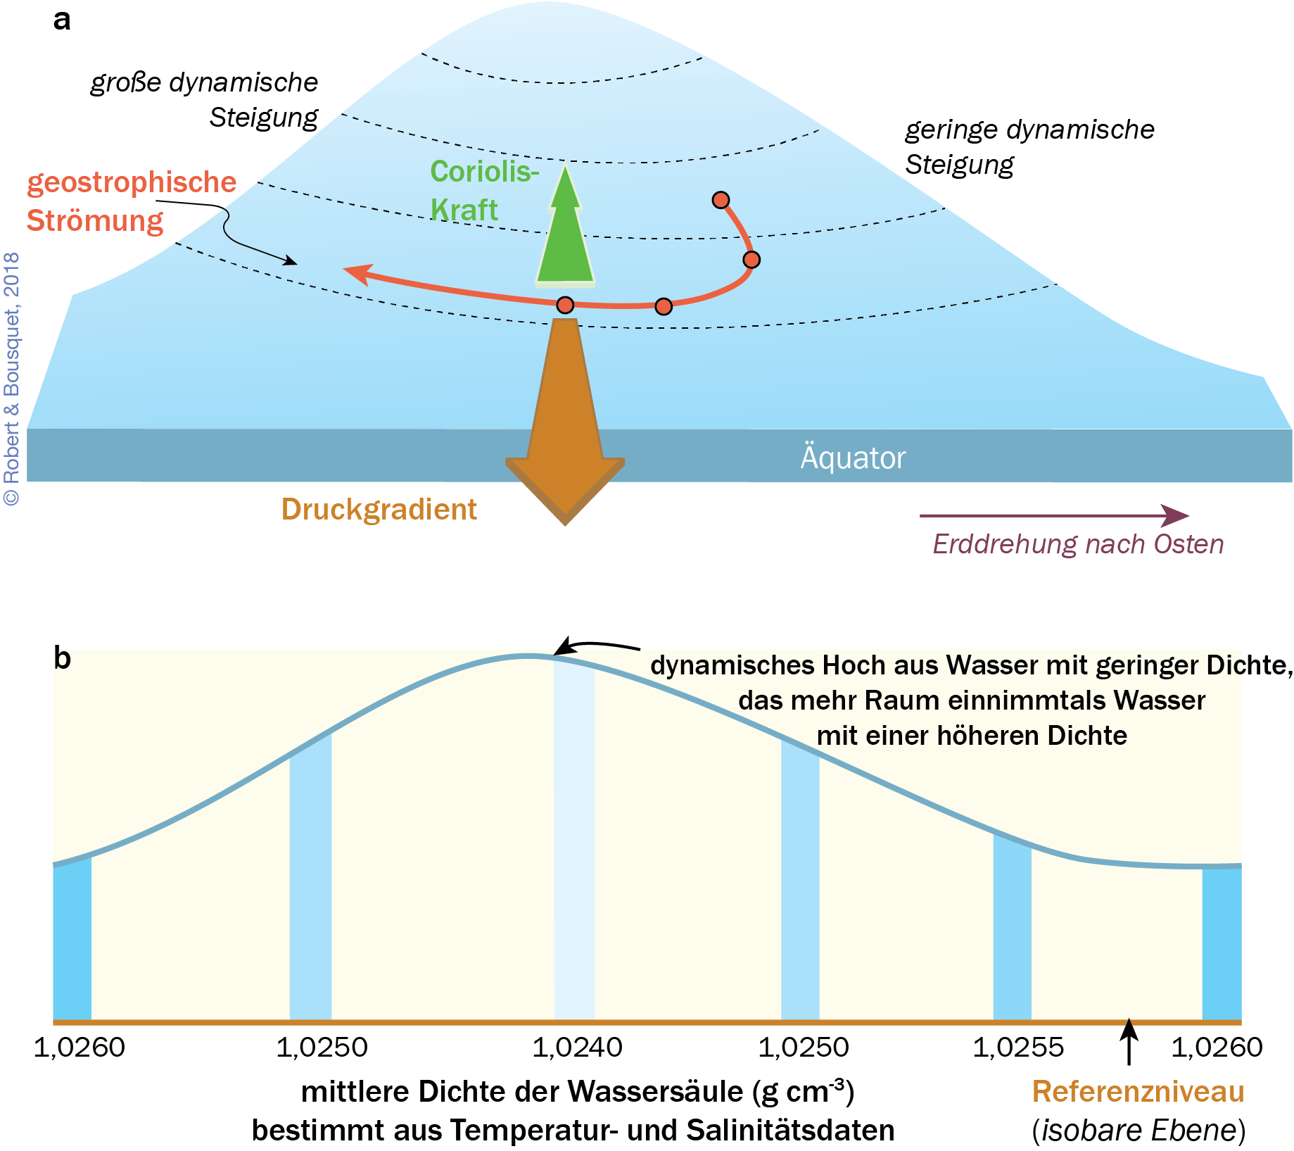
Abb. 12.9
Dynamische Topographie der Meeresoberfläche. a Idealweg eines Wasserteilchens auf einem dynamischen topographischen Hoch im Zentrum eines Meereswirbels. Die Bewegung erreicht einen vollkommenen Gleichgewichtszustand zwischen dem durch den Wind und die Corioliskraft bedingten Ekman-Transport, der das Teilchen nach oben drückt, und der durch Gravitation und Steigung ausgelösten Abwärtsbewegung des Teilchens. Ist das Gleichgewicht erreicht, so bewegen sich alle Teilchen gleicher Dichte im Uhrzeigersinn als geostrophische Strömung um das dynamische Hoch herum. Die dynamische Topographie der Meeresoberfläche basiert auf der Bewegung von warmem Wasser geringer Dichte, das durch den Ekman-Transport in Richtung Zentrum der Meereswirbel bewegt wird. b Hypothetischer Schnitt durch ein dynamisches Hoch. Im Bereich eines topographischen Hochs befindet sich Wasser mit relativ geringer Dichte aufgrund seines relativ großen Volumens im (in Bezug auf ein Referenzniveau) höheren Bereich und Wasser relativ großer Dichte und relativ geringen Volumens im tieferen Bereich
Type to enter a caption.

Slide 11
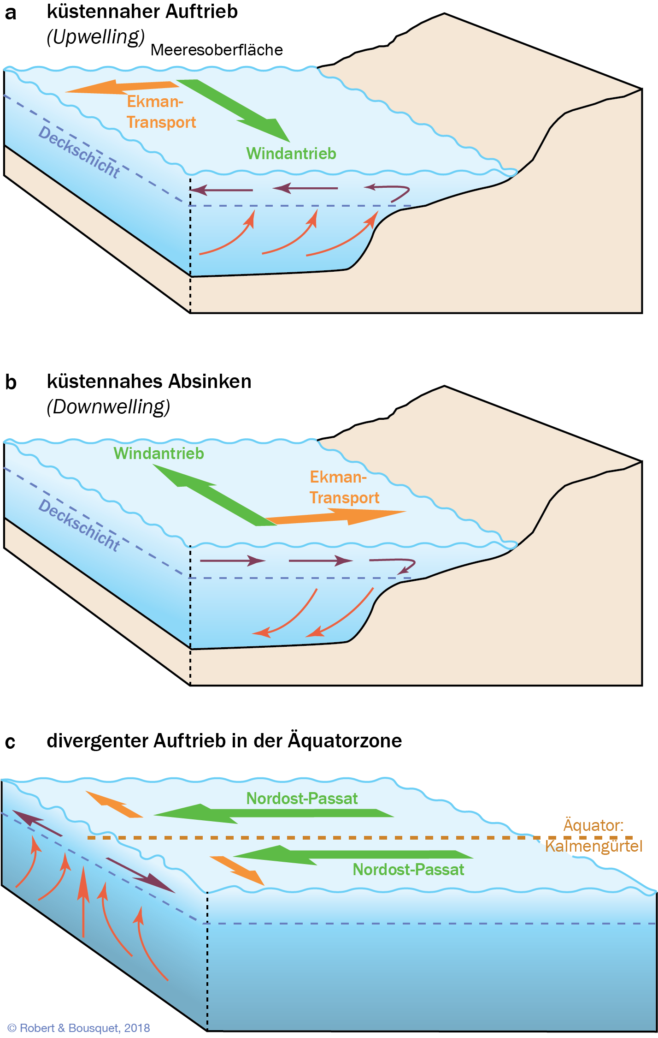
Abb. 12.10
Upwelling und Downwelling auf der nördlichen Hemisphäre. Basierend
auf dem Ekman-Transport können drei verschiedene Arten vertikaler Meeresströmung entstehen:
a Weht der Wind auf der nördlichen Hemisphäre an der Westküste eines Kontinents entlang in Richtung Äquator (das heißt nach Süden), so strömt das windgetriebene Oberflächenwasser aufgrund des Ekman-Transports im 90°- Winkel zur Windrichtung in Richtung offenes Meer. Anstelle des Oberflächenwassers fließt nährstoffreiches Wasser aus tiefer gelegenen Schichten nach.
b Die Richtung des Ekman-Trans- ports ist umgekehrt, wenn der Wind in Richtung Pol (das heißt nach Norden) weht.
Das gegen die Küste strömende Wasser wird dann dort zum Absinken gezwungen.
c Zu Upwelling kommt es außerdem dort, wo die Westpassatwinde der nördlichen und die Ostpassatwinde der südlichen Hemisphäre aufeinandertreffen und sich das Oberflächenwasser divergent auseinanderbewegt
Type to enter a caption.

Slide 12
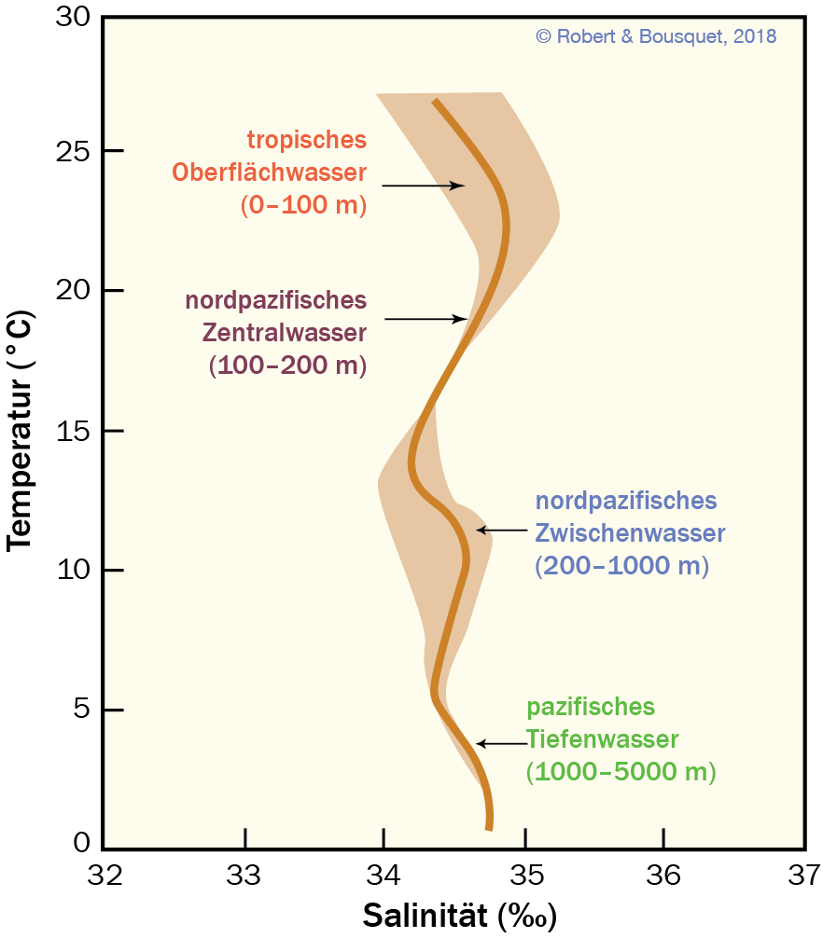
Abb. 12.11
Temperatur-Salzgehalt-Diagramm. Das Diagramm basiert auf 9429 Messungen von Salzgehalt und Temperatur, die im Pazifischen Ozean südlich der Hawaii-Inseln (10°–20° N und 150°–160° W) durch- geführt wurden. Die Messpaare verteilen sich im schattierten Bereich des Diagramms. Es ergeben sich vier verschiedene Wassermassen, die eine Art Säule bilden. Die ungefähre Tiefenlage jeder Wassermasse ist in Klammern angegeben. Die braune Linie zeigt das mittlere Wertepaar für den jeweiligen Bereich an. (Nach Pickard und Emery 1990)
Type to enter a caption.

Slide 13
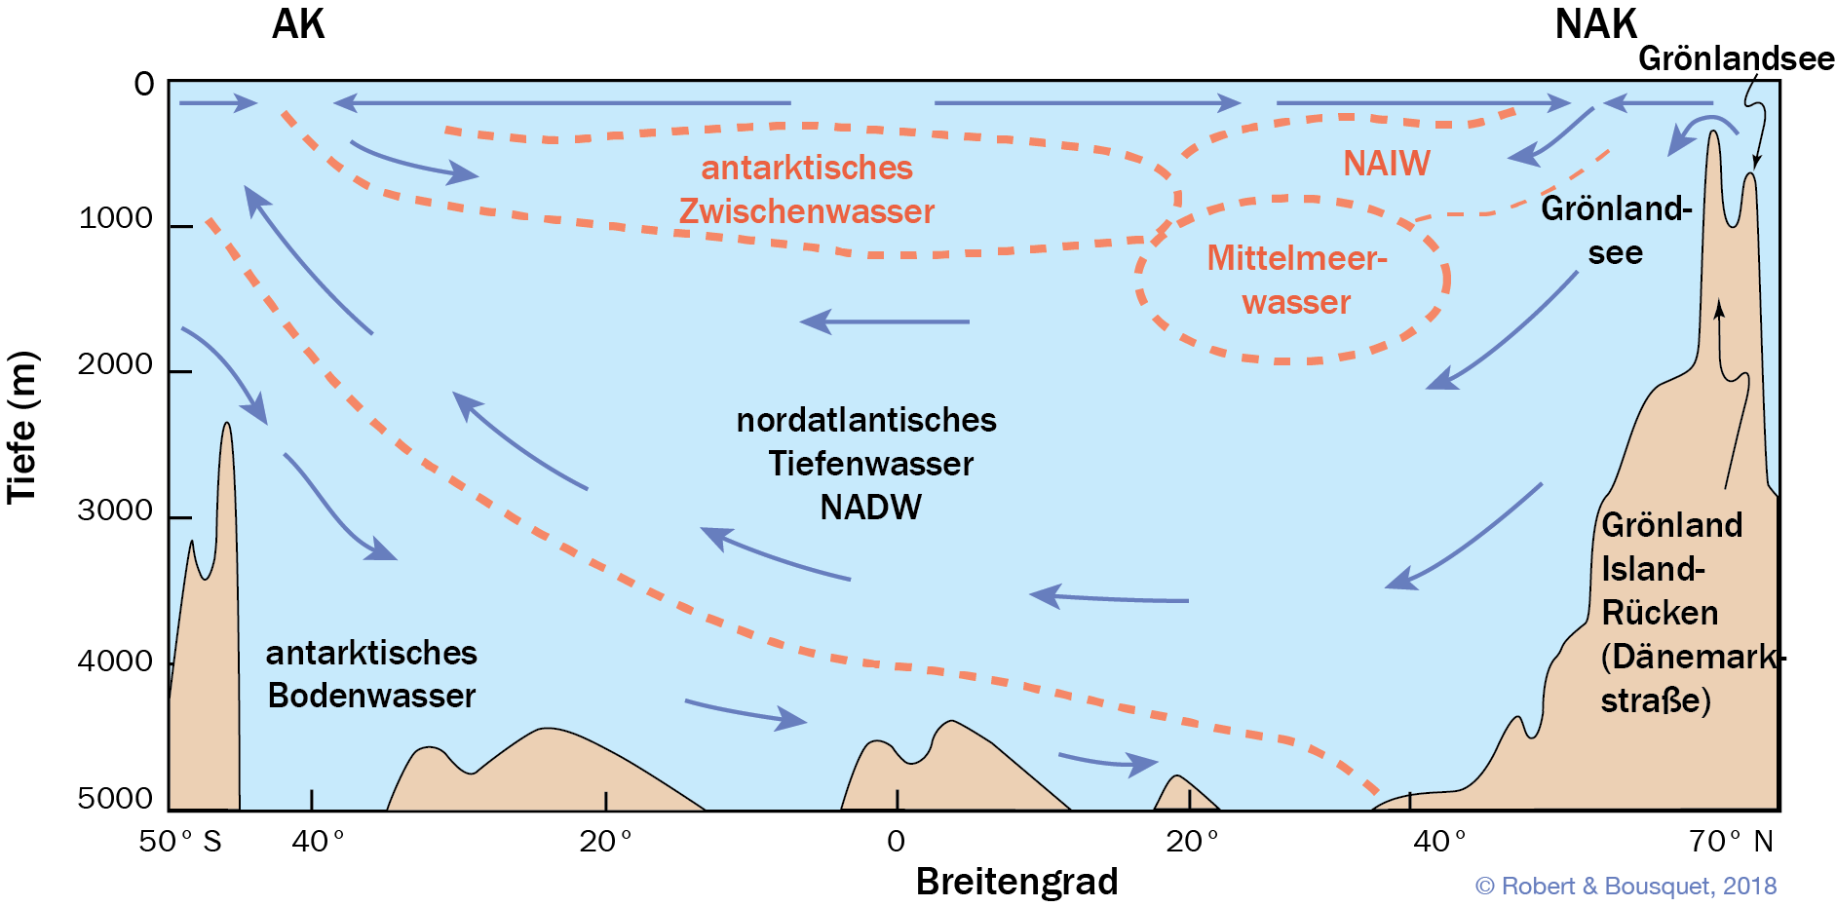
Abb. 12.12
Nord-Süd-Profil des westlichen Atlantischen Ozeans: Hauptwassermassen und Strömungsrichtungen an der Oberfläche und in der Tiefe. Der Grönland-Island-Rücken und der Island-Schottland-Rücken versperren den kalten Wassermassen, die im Europäischen Nordmeer und in der Grönlandsee gebildet werden, den Weg. Erst bei 500–700 m Wassertiefe fließen sie in den Nordatlantik. AK: Bereich der antarktischen Konvergenz, in der das antarktische Zwischenwasser gebildet wird; NAK: Bereich der nordatlantischen Konvergenz, in der das Nordatlantische Zwischenwasser entsteht. (Nach Pickard und Emery 1990)
Type to enter a caption.

Slide 14
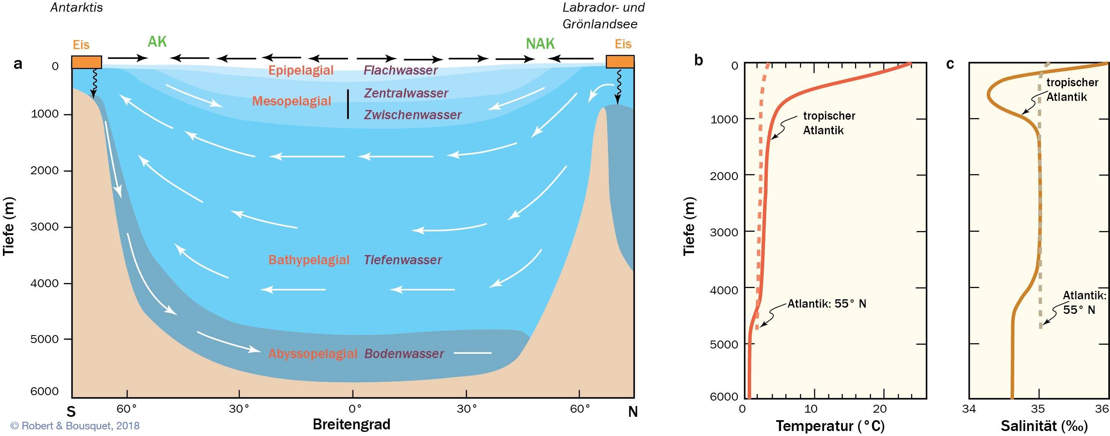
Abb. 12.13
Nord-Süd-Profil des Atlantischen Ozeans.
a Verteilung und Strömung der Hauptwassermassen;
b Änderung der Temperatur mit der Tiefe in den niederen und den hohen Breiten;
c Änderung des Salzgehalts mit der Tiefe in den niederen und hohen Breiten. In den hohen Breiten sind die Veränderungen gering
Type to enter a caption.

Slide 15
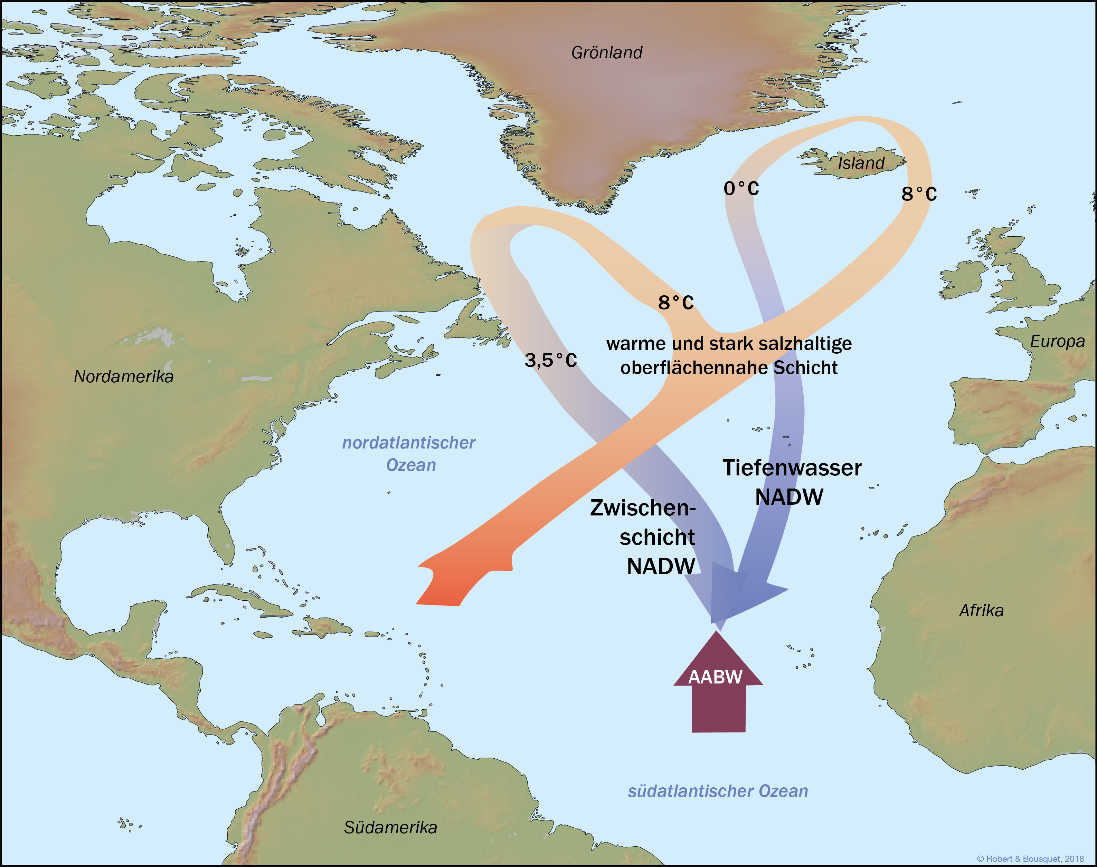
Abb. 12.14
Tiefenzirkulation im Atlantischen Ozean. Das NADW bildet sich bei der Abkühlung des warmen, salzhaltigen Wassers des Nordatlantikstroms/Golfstroms, dessen Salzgehalt und Dichte sich durch Verdunstung weiter erhöhen und zu seinem Absinken in die Tiefe führen. Dieses Wasser überwindet den Grönland-Schottland-Rücken und fließt als NADW in den Atlantik und weiter Richtung Süden. Das weniger dichte, zwischen Grönland und dem nordamerikanischen Kontinent gebildete Wasser fließt als NADW ein Stockwerk höher als das NADW in südöstliche Richtung. Diese zwei Wassermassen sind weniger dicht als das ihnen von Süden entgegenkommende AABW, das zuunterst am Boden des Ozeanbeckens strömt
Type to enter a caption.

Slide 16
Abb. 12.15
Verteilung von gelöstem Sauerstoff in Atlantik und Pazifik (in 􏰋mol kg􏰁1 ). Sobald eine Wassermasse nicht mehr in Verbindung mit der Atmosphäre steht, wird verbrauchter Sauerstoff nicht mehr erneuert, weshalb der Sauerstoffgehalt ein Indikator für das relative Alter einer Wassermasse ist. Außerdem erhöht sich die Kapazität eines Wassers, Nährstoffe wie Phosphate und Nitrate aufzunehmen, in dem Maße, wie sein Sauerstoffgehalt sinkt. NADW besitzt bei seiner Bildung und während seines Abtauchens im Nordatlantik einen hohen Gehalt an gelöstem Sauerstoff. Die langsame Strömung der tiefen Wassermassen in Atlantik und Pazifik (rote Pfeile) geht mit einer Abnahme an gelöstem Sauerstoff einher und führt zu einer Ansammlung alter, sauerstoffarmer Wassermassen im nördlichen Pazifik. Das langsame Aufsteigen dieser Wassermassen versorgt die Region reichlich mit Nährstoffen. (Nach Gordon 1991)
Type to enter a caption.

Slide 17
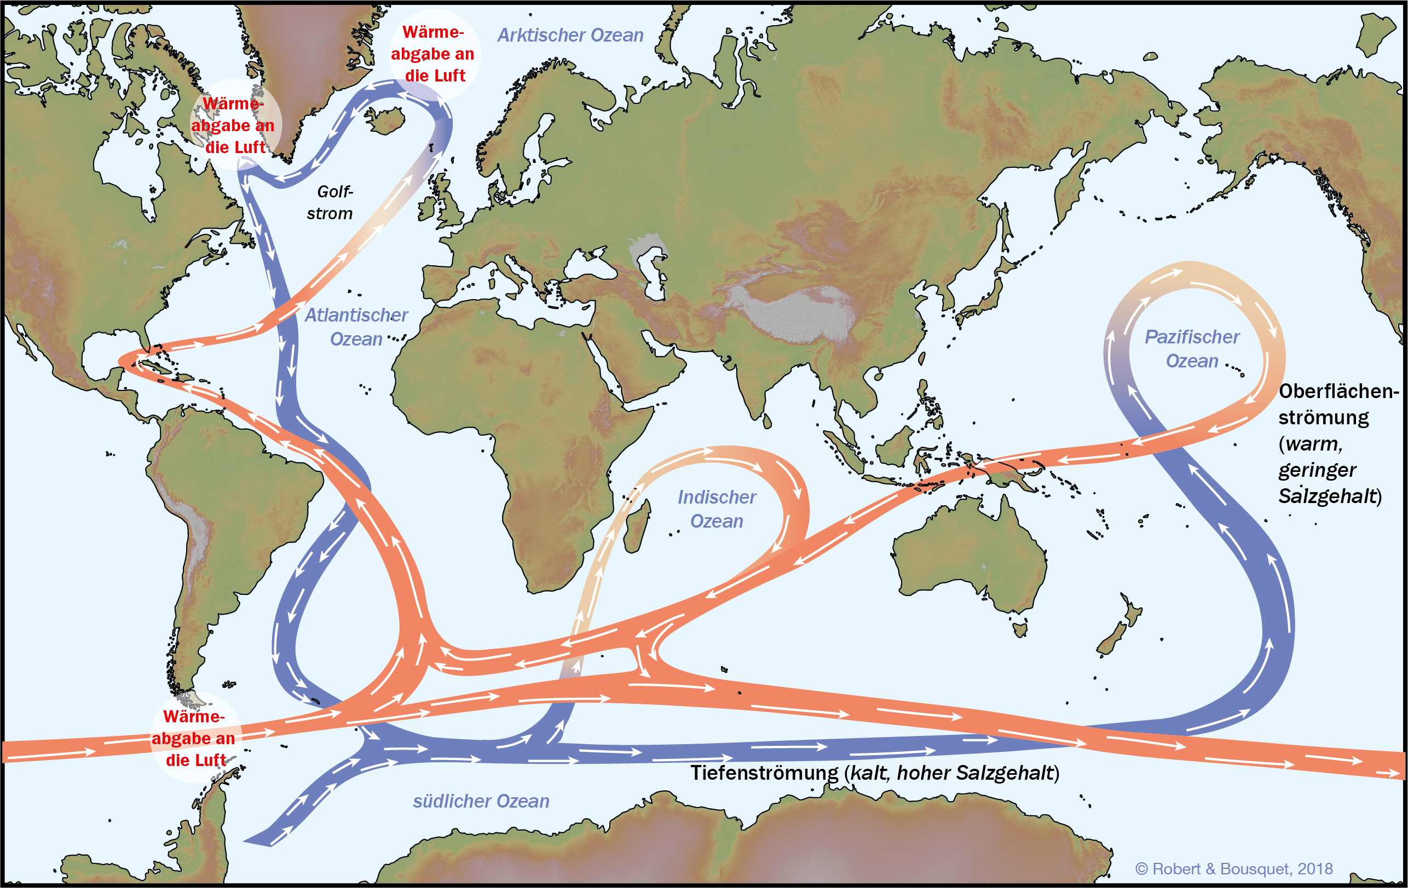
Abb. 12.16
Type to enter a caption.

Slide 18
Abb. 12.16
Vereinfachtes Modell des globalen ozeanischen Förderbandes. Das hier abgebildete Zirkulationsmodell stellt nicht die tatsächlichen Oberflächen- und Tiefenströmungen der Meere dar. Die Zellen der thermohalinen Zirkulation, aus denen das Förderband besteht, werden durch den Wärme- und Feuchtigkeitsaustausch zwischen Atmosphäre und Ozean bestimmt. Dabei werden im Großen und Ganzen die oberflächennahen Wassermassen in die Tiefe transportiert, um nach einiger Zeit an einem anderen Ort wieder an die Oberfläche zurück zu gelangen. Das warme Oberflächenwasser des Pazifiks und des Indischen Ozeans strömt in den Nordatlantik, wo es aufgrund von Abkühlung, Erhöhung des Salzgehaltes durch Verdunstung und der damit einhergehenden Erhöhung der Dichte absinkt. Diese kälteren und stärker salzhaltigen Wassermassen fließen Richtung Süden und vermischen sich mit den kalten, dichten, ostwärts strömenden Wassermassen der Antarktis. Ein Teil der neuen Wassermasse fließt in den Indischen Ozean, der Großteil aber ostwärts in den Pazifik. Im Nordpazifik steigt sie langsam wieder auf und tritt ihren Weg zurück in den Nordatlantik an

Slide 19
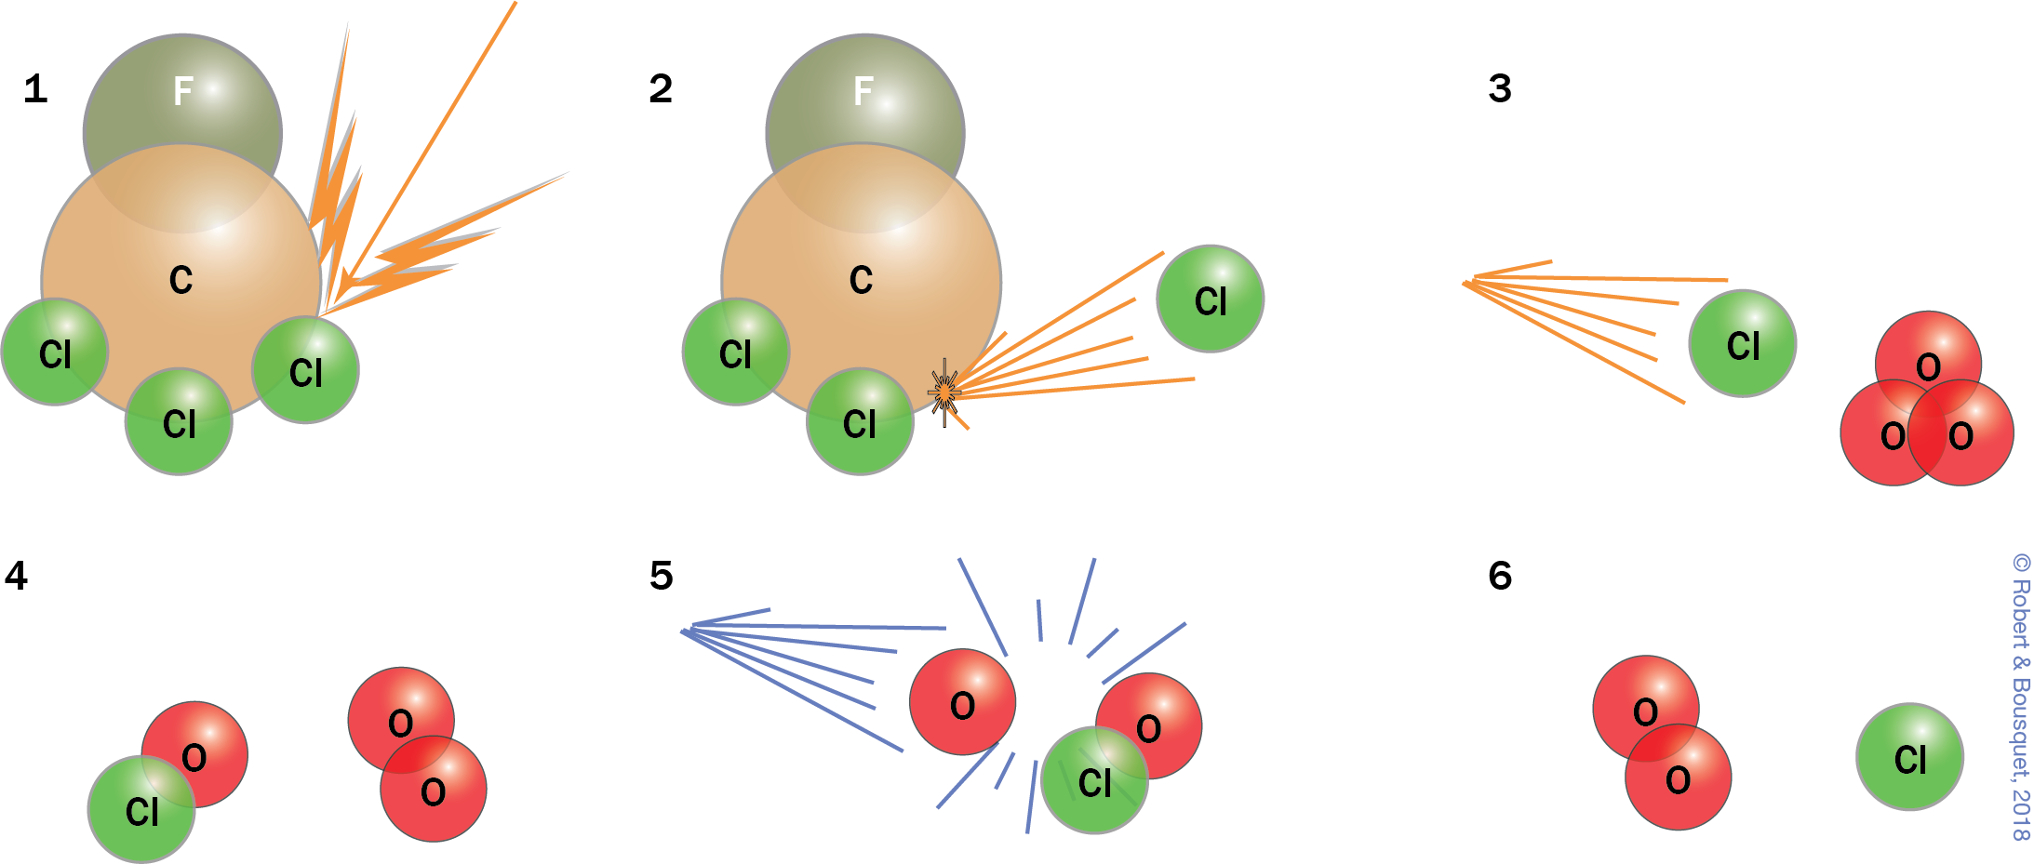
Abb. 12.17
Chapman-Zyklus: katalytische Zerstörung von Ozon durch Chlorfluorkohlenwasserstoffe (CFKW), zum Beispiel CFCl3 . In ca. 40 km Höhe wird die starke C–Cl-Bindung durch kurzwellige, hochenergetische Strahlung zerstört. Das so freigesetzte Chloratom (ein Radikal) wirkt als Katalysator für die Zerstörung von Ozonmolekülen:
1 UV-Strahlung trifft auf ein CFKW-Molekül;
2 ein Chloratom wird freigesetzt;
3 das Chloratom kollidiert mit einem Ozonmolekül;
4 das Chloratom verbindet sich mit einem Sauerstoffatom zu Chlormonoxid, zusätzlich entsteht ein Sauerstoff-Molekül;
5 bei der Kollision eines Sauerstoffmoleküls mit einem Chlormonoxidmolekül verbinden sich zwei Sauerstoffatome zu einem Sauerstoffmolekül;
6 das freigesetzte Chloratom steht wieder für die Zerstörung eines Ozonmoleküls zur Verfügung
Type to enter a caption.

Slide 20
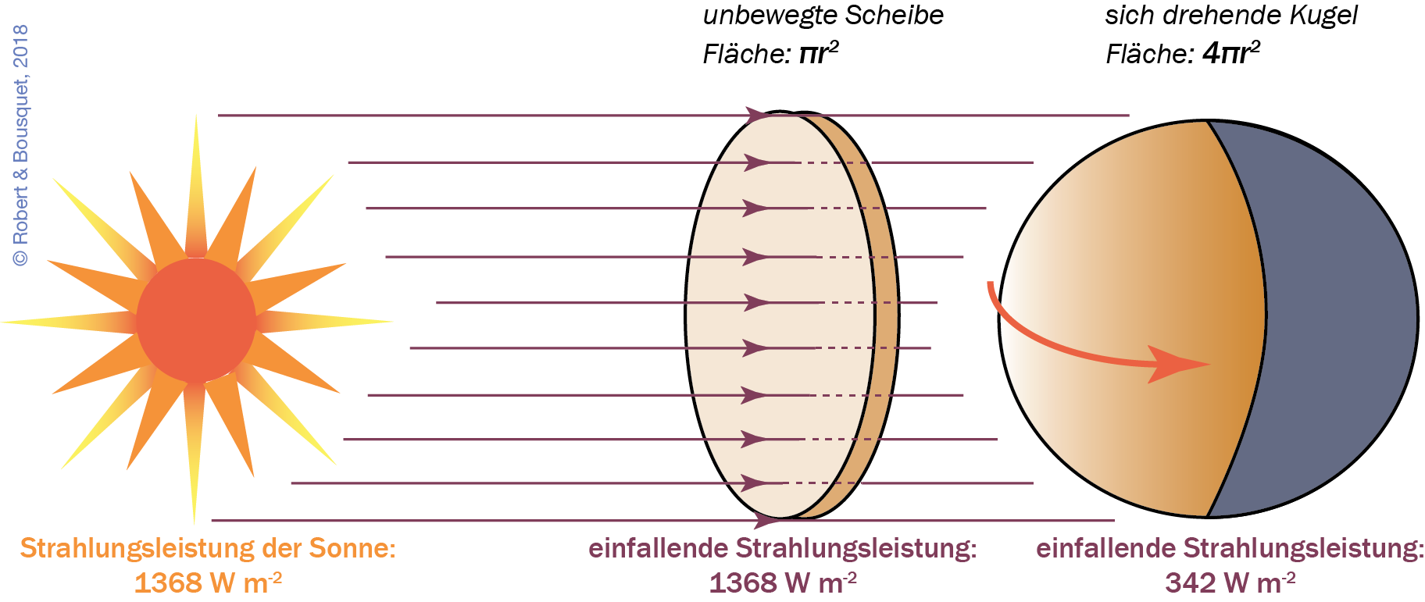
Abb. 12.18
Sonneneinstrahlung auf die Erdoberfläche. Die Bilanz der auf die Erdoberfläche treffenden Sonnenstrahlung ergibt sich, indem eine bewegungslose, der Sonne zugewandte, kreisförmige ebene Erde angenommen wird, die die gesamte Strahlung aufnimmt. Die ebene Fläche erhält viermal mehr Strahlung als eine Kugel desselben Durchmessers
Type to enter a caption.

Slide 21
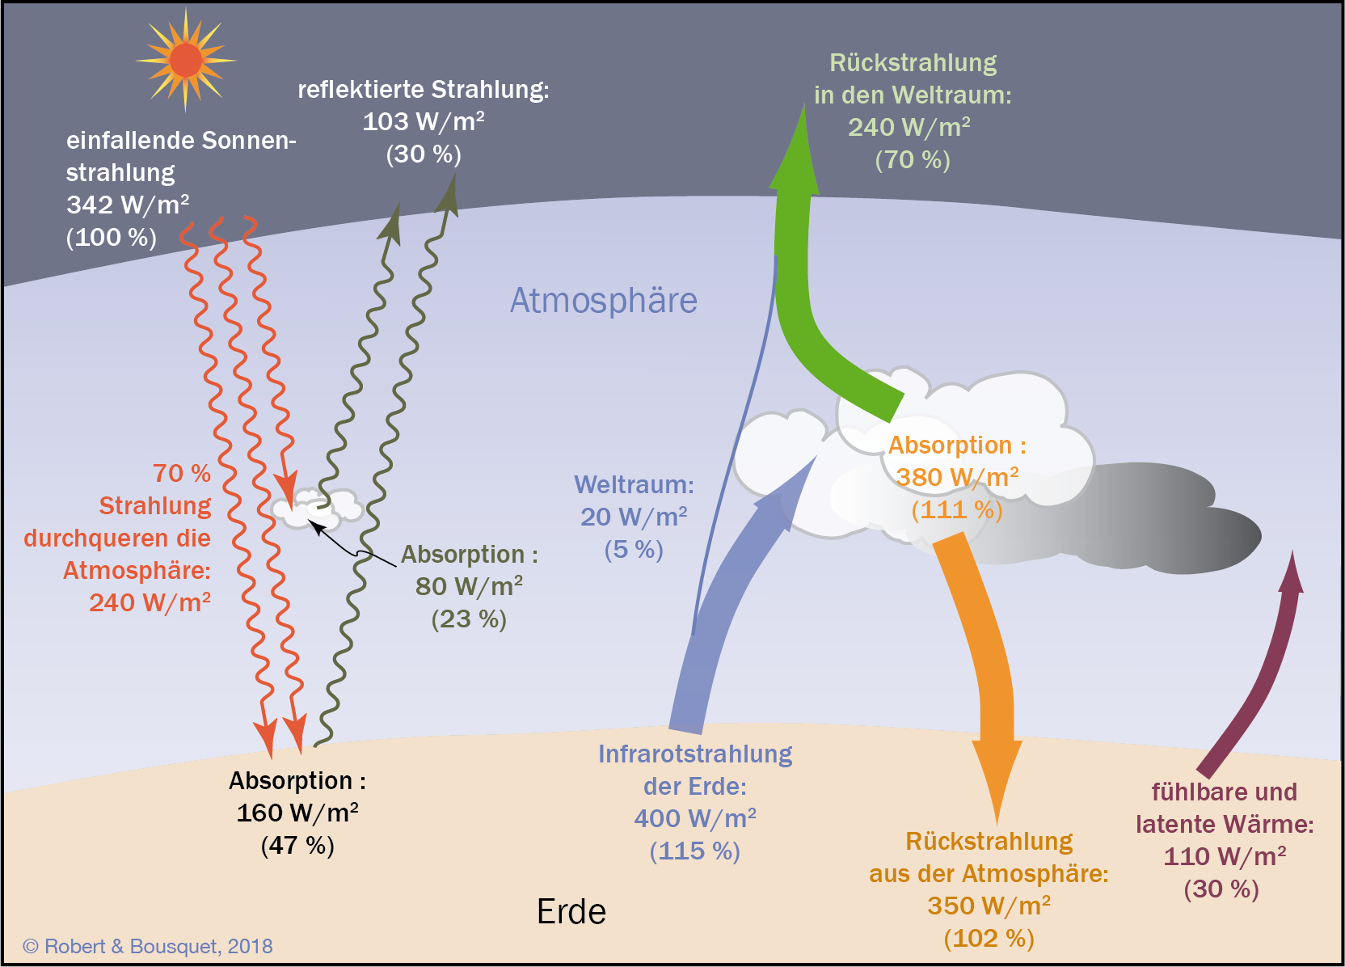
Abb. 12.19
Schematisches
Type to enter a caption.

Slide 22
Abb. 12.19
Energiebilanz des Systems Erde-Atmosphäre. Die (kurzwellige) Sonnenstrahlung trifft mit einer Strahlungsleistung von 342 W.m^{-􏰁2} (entspricht 100 %) auf die Obergrenze der Atmosphäre. Davon werden ca. 30 % durch Reflexion und Diffusion in den Weltraum zurückgestrahlt, die verbleibenden 70 % werden vom Klimasystem absorbiert. Ein Teil (160 W m􏰁2 ) erwärmt die Erdoberfläche, dafür wird langwellige Infrarotstrahlung (400 W.m^{-􏰁2} ) abgegeben. Aufgrund des Treibhauseffekts wird diese von der Erdoberfläche ausgesendete Wärmestrahlung jedoch wieder zu ihr zurückgeschickt, sodass die schlussendlich auf die Erdoberfläche einwirkende Energie die absorbierte Strahlungsleistung übersteigt. Die mittlere Temperatur der Erdoberfläche (15°C) ist deshalb höher, als sie bei thermischem Gleichgewicht mit dem Weltraum wäre (~􏰁18ºC). Die Atmosphäre absorbiert 80 W.m^{-􏰁2} direkte Sonnenstrahlung und 380 W.m^{-􏰁2} von der Erdoberfläche rückgestrahlte Wärmeenergie. Von diesen insgesamt 460 W.m^{-􏰁2} werden 220 W.m^{-􏰁2} in den Weltraum abgestrahlt und 350 W.m^{-􏰁2} in Richtung Erdoberfläche abgegeben. Der sich daraus ergebende Energieüberschuss von 110 W.m^{-􏰁2} an der Erdoberfläche wird durch nicht radiative, latente (Verdunstung) oder fühlbare (Konvektion) Wärmeflüsse abgebaut. Eine Berechnung der globalen Energiebilanz zeigt, dass die Erde genauso viel Energie aufnimmt (160 + 350 = 510 W.m^{-􏰁2} ) wie abgibt (400 + 110 = 510 W.m^{-􏰁2}); die externe Energiebilanz der Erde ist also null. In ähnlicher Weise ist die atmosphärische Strahlungsbilanz null, da sämtliche aufgenommene Energie wieder in Richtung Erdoberfläche oder Weltraum abgegeben wird. (Nach Houghton et al. 1996; IPCC 1995)

Slide 23
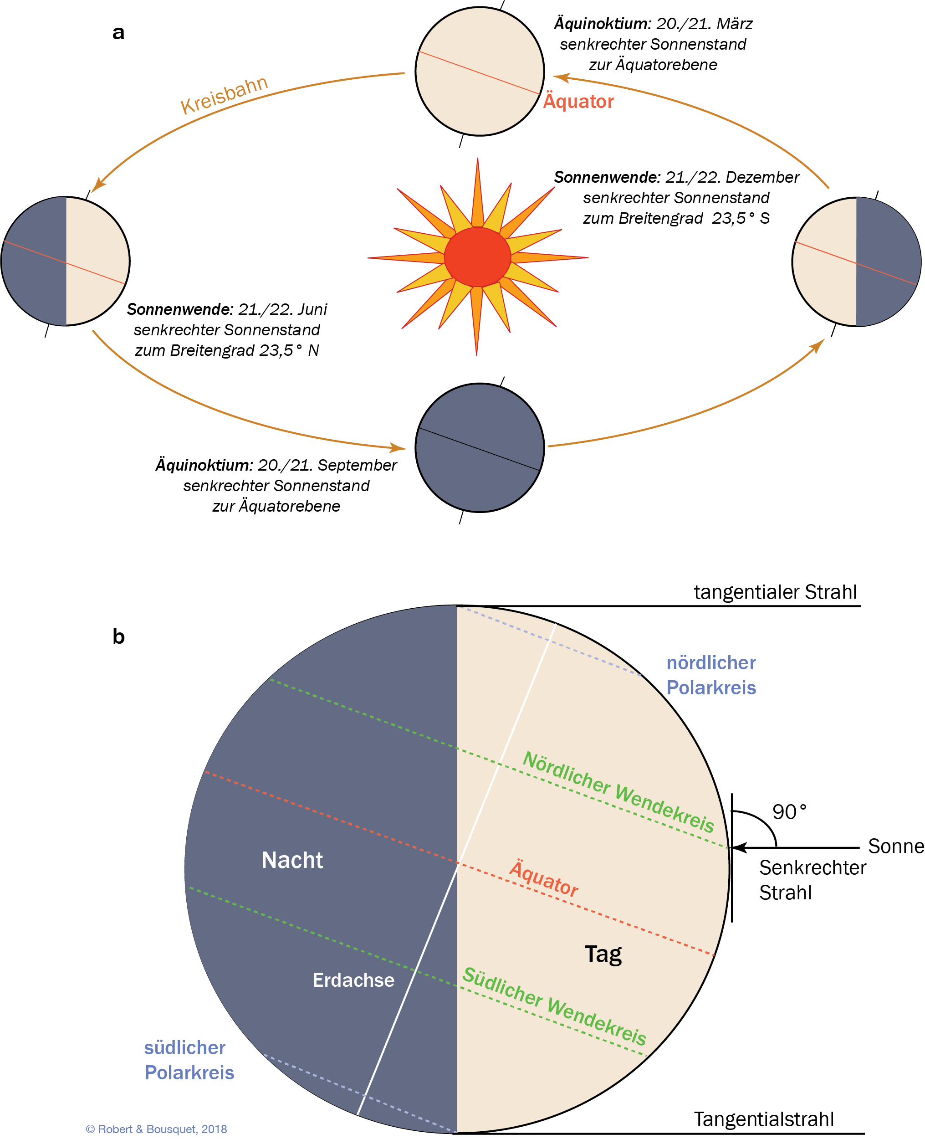
Abb. 12.20
Verhältnis zwischen der Sonne und der Erde: a allgemeine Konstellation;
b Sonnenstand zur Sommersonnenwende
Type to enter a caption.

Slide 24
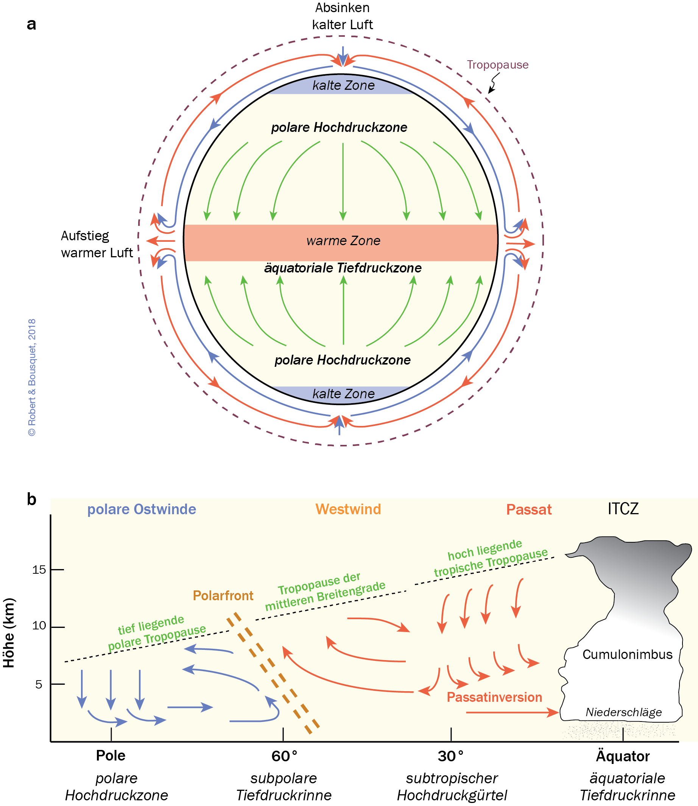
Abb. 12.21
Generelles Zirkulationsmuster der Atmosphäre.
a Zirkulationsmodell für eine stationäre, ruhende Erde;
b reales Zirkulations-modell für einen vertikalen Abschnitt zwischen Pol und Äquator. ITCZ: Innertropische Konvergenzzone. (Nach A. Goudie 2001)
Type to enter a caption.

Slide 25
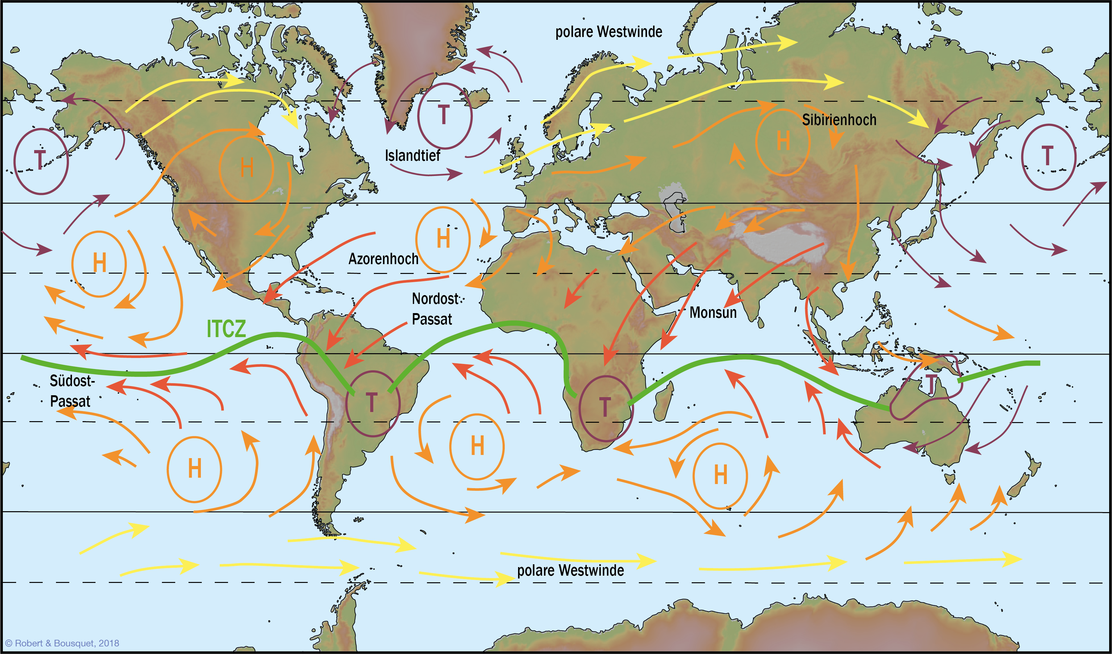
Abb. 12.22
Schema der Luftzirkulation in der unteren Atmosphäre. Die Buchstaben H und T zeigen Hoch- bzw. Tiefdruckzonen an. ITCZ: Innertropische Konvergenzzone
Type to enter a caption.

Slide 26
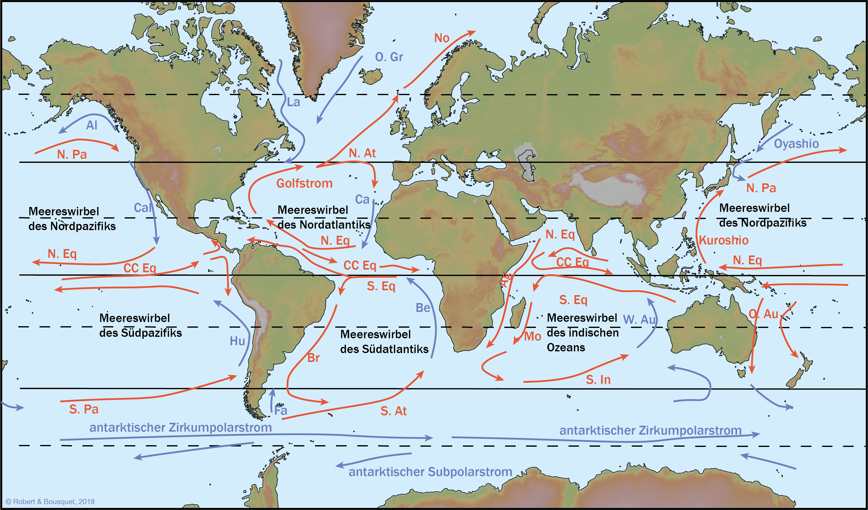
Abb. 12.23
Schema der ozeanischen Oberflächenzirkulation. Die Strömungen werden mit den Anfangsbuchstaben ihrer Namen bezeichnet. Rot: warme Strömungen; blau: kalte Strömungen. Ag: Agulhas; Al: Alaska, CC Eq: äquatorialer Gegenstrom; Be: Bengal, Br: Brasilien; Cal: Kalifor- nien; Fa: Falkland; Hu: Humboldt; La: Labrador; Mo: Mosambik; No: Norwegen; N. At: Nordatlantik; N. Eq: Nordäquator; N. Pa: Nordpazifik; O. Au: Ostaustralien; O. Gr: Ostgrönland; S. Eq: Südäquator; W. Au: Westaustralien
Type to enter a caption.

Slide 27
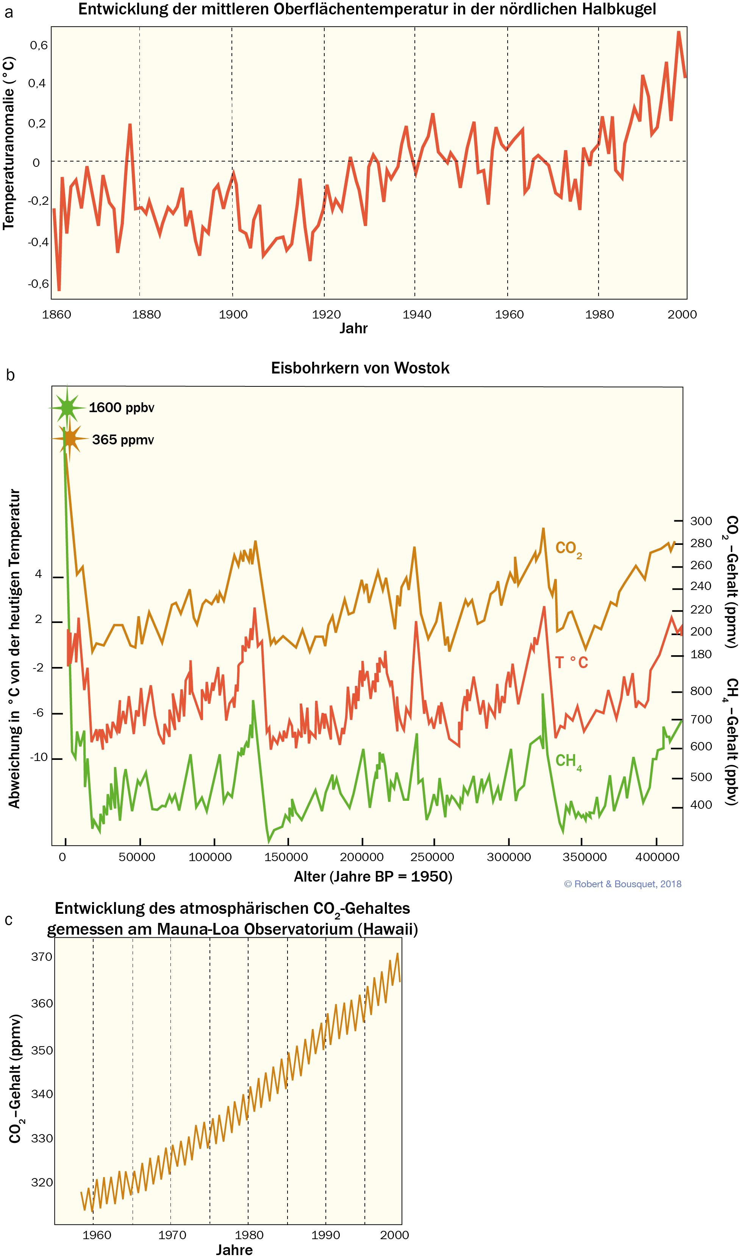
Abb. 12.24
Klimaentwicklung der Erde.
a Seit Ende des 19. Jahrhunderts erhöhte sich die mittlere Oberflächentemperatur um 0,3–0,6 °C. Am wärmsten waren dabei die letzten Jahre.
b Die natürlichen Schwankungen von Kohlenstoffdioxid und Methan stehen in direktem Zusammenhang mit den Klimaschwankungen während der Eiszeiten und Zwischeneiszeiten (nach Petit et al. 1999).
c Innerhalb von 40 Jahren ist die CO2- Konzentration in der Atmosphäre um 15 % gestiegen
Type to enter a caption.

Slide 28
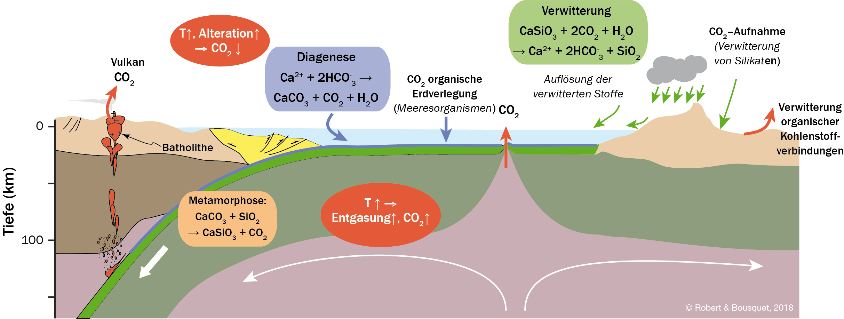
Abb. 12.25
Die am Kohlenstoffkreislauf beteiligten Vorgänge. Die Schreibweise der Reaktionen in den drei Kästchen ist symbolisch; so steht die Formel CaSiO3 neben Wollastonit auch für andere Kalziumsilikate und SiO2 für alle sedimentären Silikate. Ebenso dazu gehören die Alterations- und Metamorphosereaktion des Dolomits: CO2 + MgSiO3 􏰈= MgCO3 + SiO2 . Bei der Dolomit-Reaktion steht MgCO3 für die Mg-Komponente des Dolomits und MgSiO3 neben Enstatit auch für andere Magnesiumsilikate. Der Karbonat-Silikat-Zyklus wird auch als Urey-Reaktionen bezeichnet
Type to enter a caption.

Slide 29
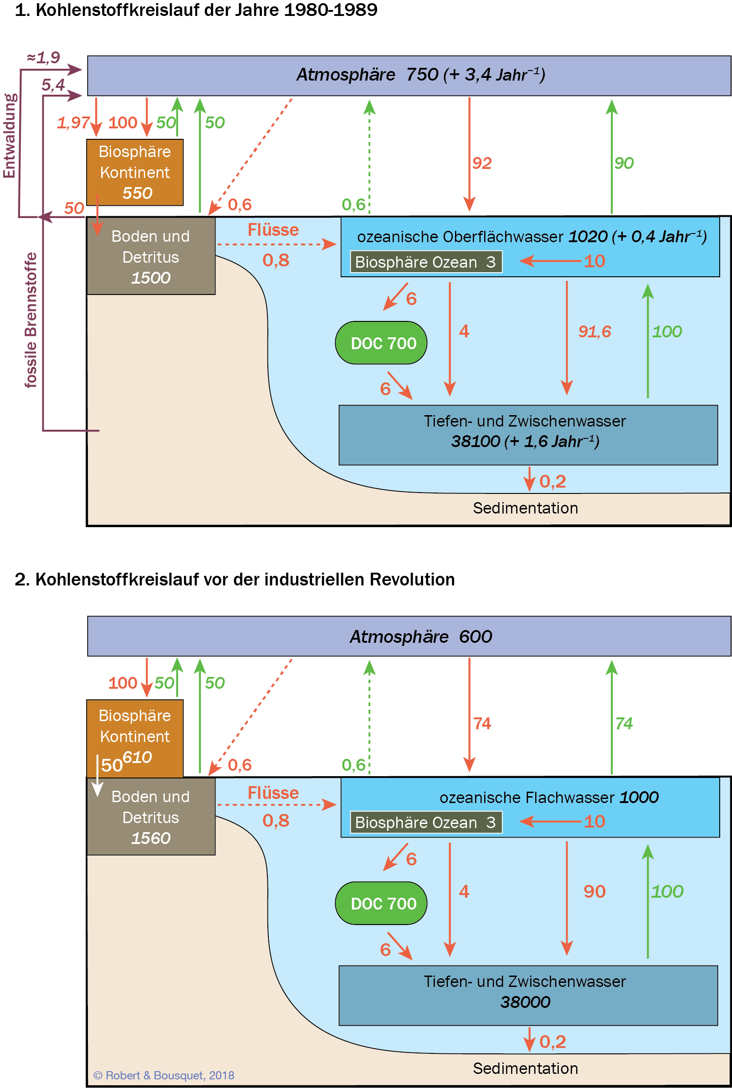
Abb. 12.26
Globaler Kohlenstoffkreislauf. Hauptkohlenstoffreservoire in Gigatonnen Kohlenstoff (GtC) und Kohlenstoffaustausch in GtC pro Jahr (Pfeile und rote Zahlen).
Heutige Situation (1): Die Zahlen geben den Kohlenstoffaustausch (rot und grün) und die Größe der durch mensch- liche Aktivität veränderten Reservoire (schwarz) an; sie entsprechen in etwa den Werten der IPCC 1990 (Intergovernmental Panel on Climate Change). Der gelöste Kohlenstoff wird von den Oberflächengewässern zu den Tiefenwässern transportiert und umgekehrt. Ein Teil wird in der Biomasse gespeichert und teilweise in gelösten organischen Kohlenstoff (DOC) umgewandelt. Ein kleiner Anteil der Biomasse (4 Gt pro Jahr) gelangt in die Tiefsee und lagert sich dort im Sediment ab. Die Differenz zwischen dem Transport durch Flüsse und der Sedimentation wird durch einen Austausch vom Ozean in die Atmosphäre und von der Atmosphäre in die Biomasse (Pfeile und gestrichelte Linien) ausgeglichen.
(2) Rekonstruktion der Situation vor der industriellen Revolution. Der Austausch zwischen Ozean und Atmosphäre ist ausgeglichen. Siehe auch Abb. 13.8 und Abb. 21.4. (Nach Siegenthaler und Sarmiento 1993
Type to enter a caption.

Slide 30
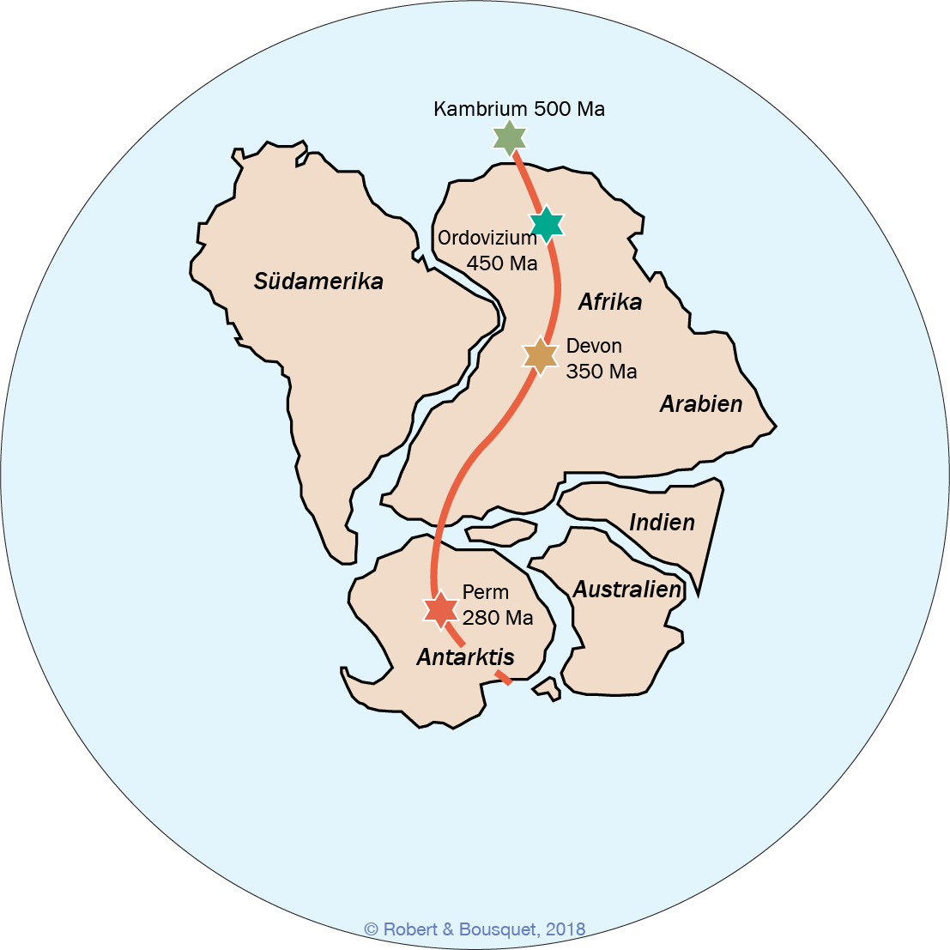
Abb. 12.27
Die scheinbare Wanderung des Südpols im Verhältnis zur Lage von Gondwana geht auf die tatsächliche Bewegung des Kontinents bezogen auf den fixen Südpol zurück. Hinweise auf Vereisungen stammen aus der Sahara (450–430 Ma) und aus Südafrika, Nordamerika, der Antarktis, Australien und Indien (325–240 Ma). (Nach Crowley et al. 1987)
Type to enter a caption.

Slide 31
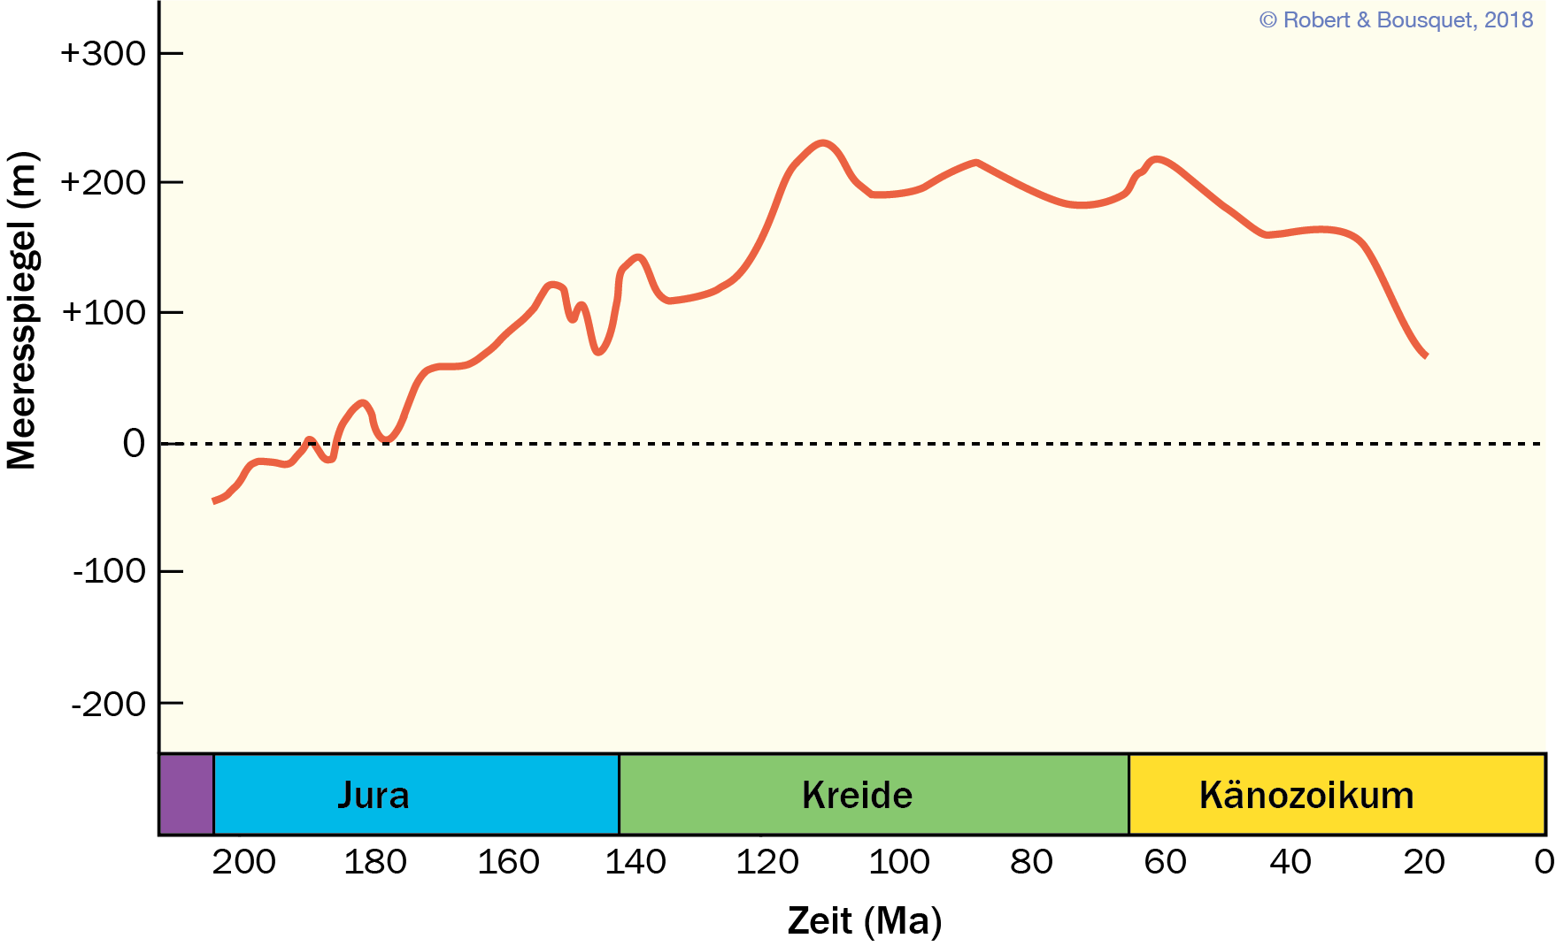
Abb. 12.28
Eustatische Kurve: Meeresspiegelschwankungen der letzten 200 Mio. Jahre. Die Kurve endet nicht beim Niveau null, da nicht alle Vergletscherungen abge- schmolzen sind
Type to enter a caption.

Slide 32
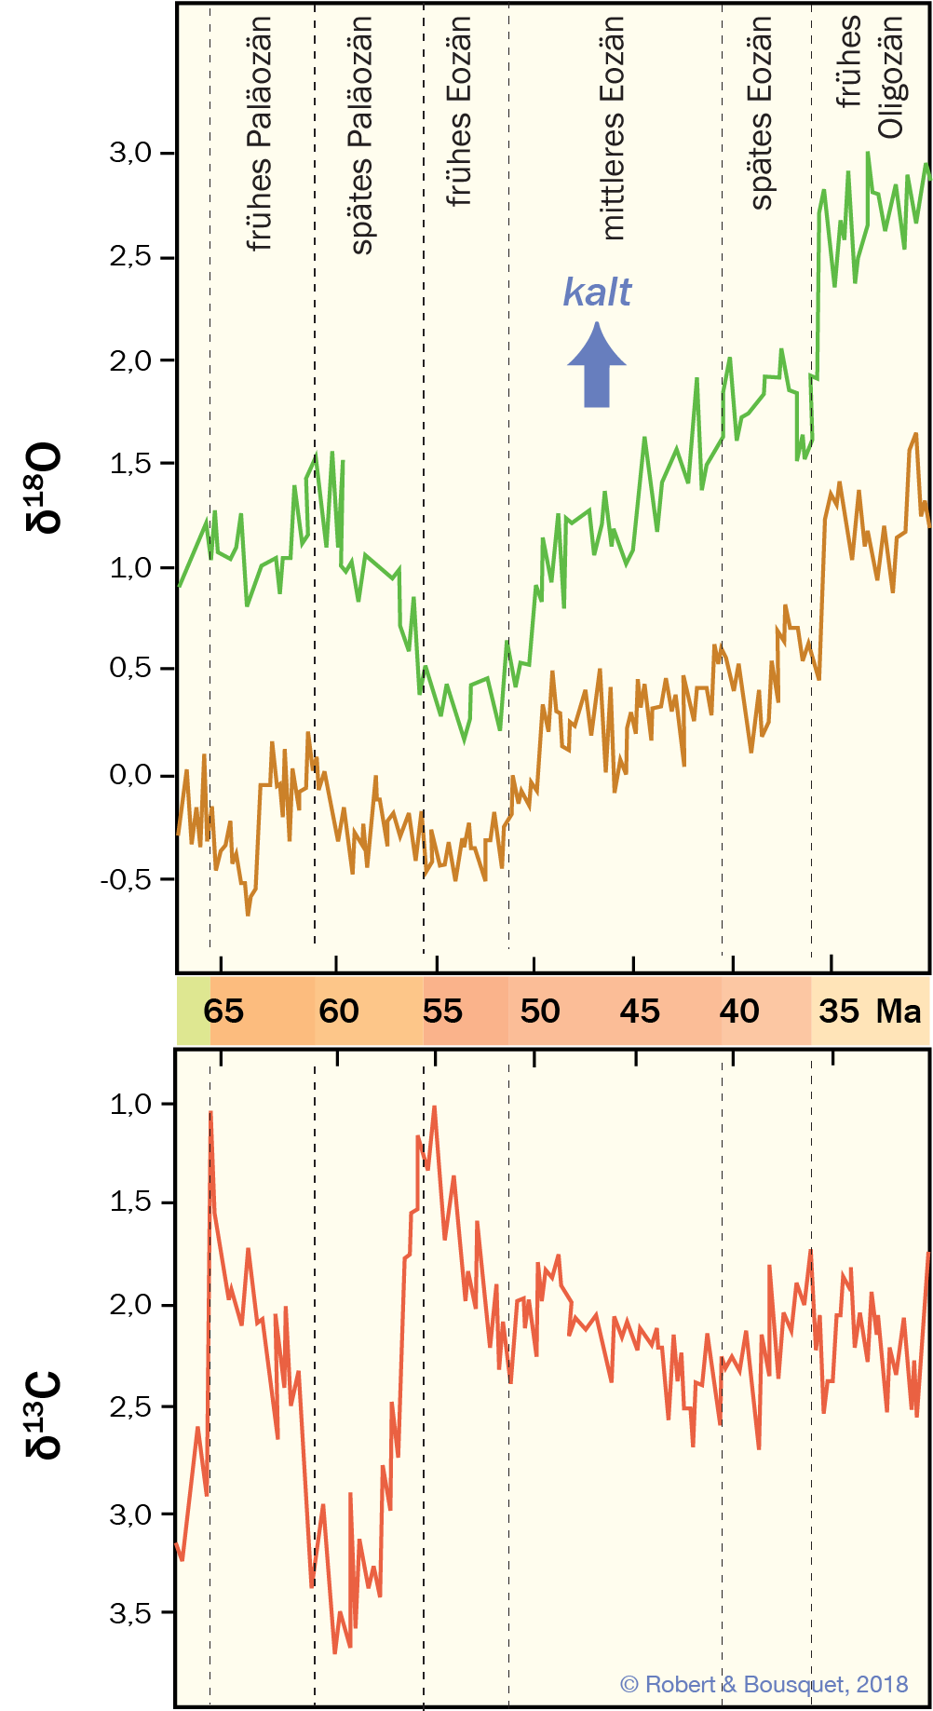
Abb. 12.29
Aufzeichnungen von 18 O- und 13 C-Werten in Fossilien aus marinen Sedimenten mit absteigendem Alter (65–30 Ma). Im Sauerstoff-Diagramm entspricht die grüne Kurve den ozeanischen Bodenwässern und die braune Kurve den ozeanischen Oberflächen- wässern. Die Bestimmung der CO2 -Gehalte wurde ausschließlich an Oberflächenwässern ausgeführt. Ein hoher 18O-Gehalt bei gleich- zeitig niedrigem 13C-Gehalt weist auf kalte Bedingungen hin und ist mit einem Pfeil markiert. Das Verhältnis der Kohlenstoffisotope kann jedoch auch stark von nicht klimatischen Vorgängen abhängen. (Nach McGowran 1990)
Type to enter a caption.

Slide 33
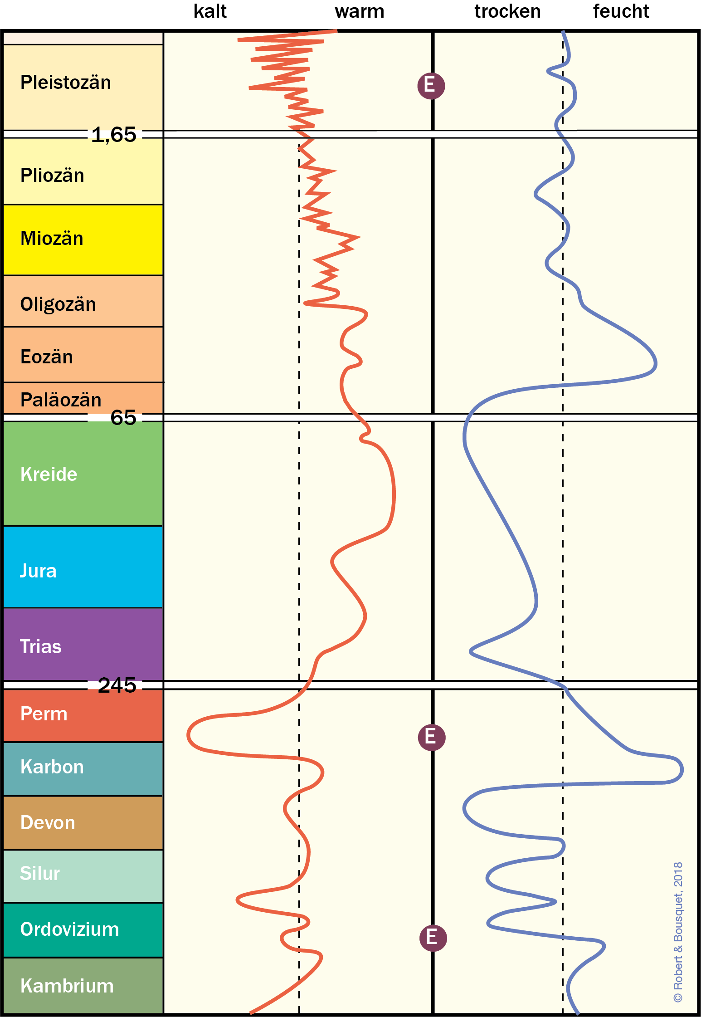
Abb. 12.30
Globale Temperatur- und Nieder- schlagsänderungen in den letzten 500 Mio. Jahren. Als Datengrundlage dienten ne- ben anderen Hinweisen in erster Linie Isotopenmes- sungen. Die die Eiszeiten repräsentierenden Perioden sehr niedriger Temperaturen sind mit einem „E“ gekenn- zeichnet. (Verändert nach Milne et al. 1985)
Type to enter a caption.

Slide 34
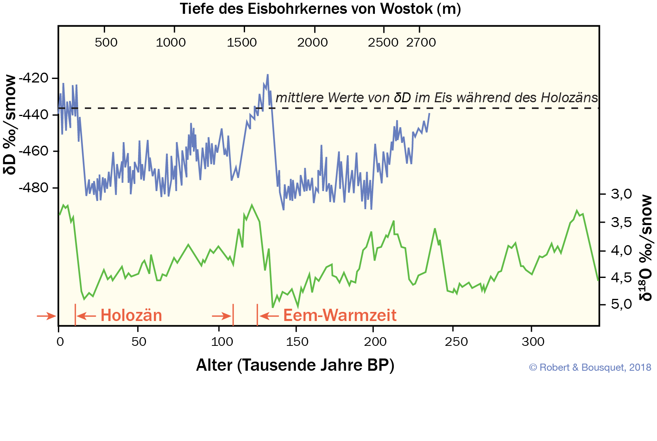
Abb. 12.31
Deuteriumgehalt des 2,7 km langen Eisbohrkerns von Wostok. Der Gehalt an Deuterium im Verhältnis zu Wasserstoff (blaue Kurve) ist ein Maß für die Temperatur der Ozeane: Ein hoher Gehalt (die geringsten negativen Werte) entspricht erhöhten Temperaturen zum Zeitpunkt der Eisbildung. Zum Vergleich sind die Sauerstoffisotopenwerte aus pazifischen Sedimenten (grüne Kurve) dargestellt, wobei zur Vereinfachung der Kurvenverlauf umgekehrt wurde (ein hoher 18O-Gehalt entspricht niedrigen Temperaturen). (Nach Petit et al. 1999)
Type to enter a caption.

Slide 35
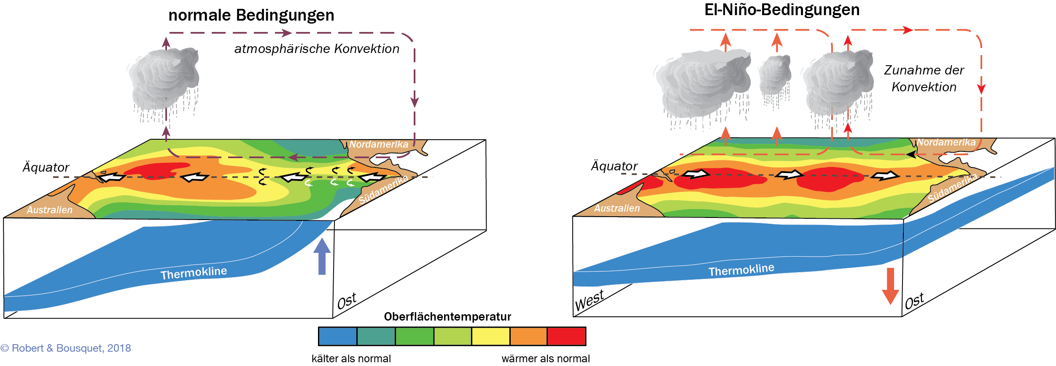
Abb. 12.
Das El-Niño-Phänomen (nach Cane 2005)
Type to enter a caption.

Slide 36
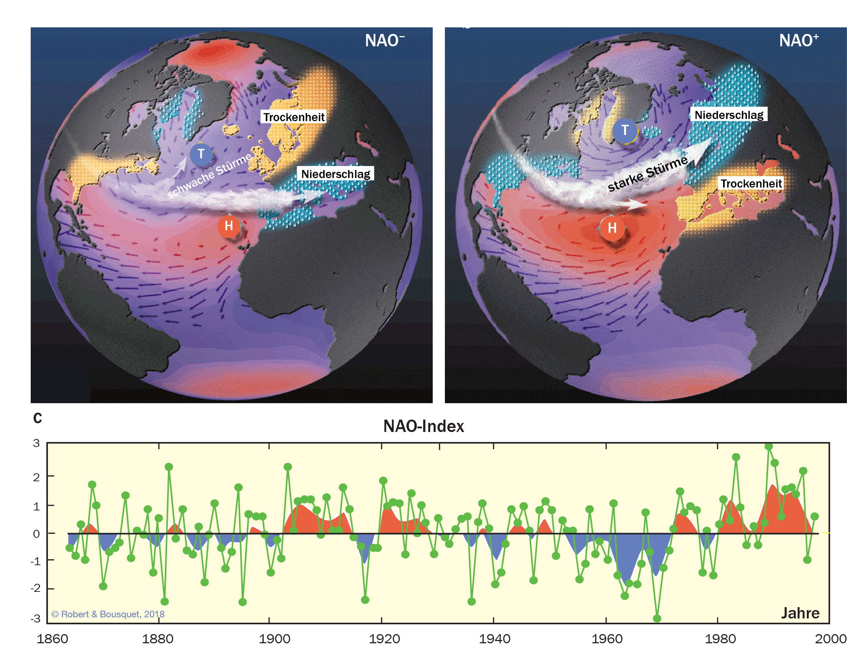
Abb. 12.33
Nordatlantische Oszillation. Diese zwei Karten der NAO-Phasen basieren auf den mittleren Luftdrücken auf Meereshöhe in Jahren mit positivem und negativem NAO-Index:
a Bei negativem Index sind sowohl das Azorenhoch (H) als auch das Islandtief (T) schwächer ausgebildet.
b Bei positivem Index ist das Azorenhoch (H) im Winter überdurchschnittlich stark ausgeprägt, und das Islandtief (T) ist ebenfalls besonders stark ausgeprägt.
c Der NAO-Index stellt den Luftdruckunterschied auf Meereshöhe zwischen dem subtropischen Hochdruckgürtel (Azoren) und der subpolaren Tiefdruckrinne (Island) dar, gemessen in den Wintermonaten zwischen Dezember und März. Während der positiven Phasen (rote Flächen) ist der Luftdruckunterschied besonders hoch, während der negativen Phasen (blaue Flächen) hingegen besonders schwach. Die seit 1860 aufgezeichnete Indexkurve zeigt eine Überlagerung zehnjähriger und jährlicher Schwankun- gen. (Visbeck und Cullen, Lamont Doherty Earth Observatory, Columbia University, freundlicherweise von M. Visbeck, GEOMAR, zur Verfügung gestellt)
Type to enter a caption.

